Slide 1
Clase 5
Objetivo a ser alcanzado:
Conocer el Tamaño de Cajas normalizado
Calcular el tamano de caja ideal
Entender el llenado de cajas

Slide 2
Parte B — Tamaño de la caja de salida
Las cajas de salida deben dimensionarse para proporcionar suficiente espacio libre para todos los conductores, dispositivos y accesorios.

Slide 3
4.7 Cálculo del volumen de la caja
El volumen de una caja de salida es el volumen total de sus piezas ensambladas.

Slide 4
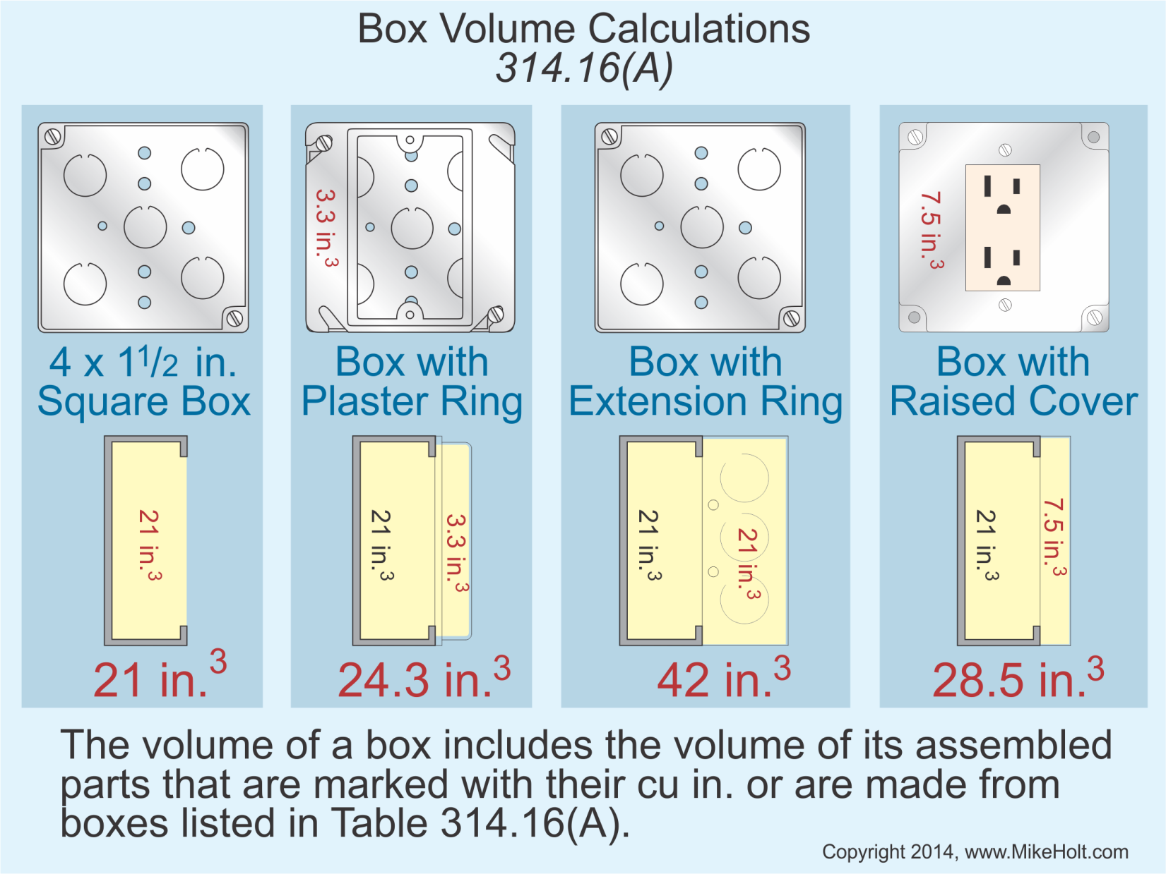

Slide 5
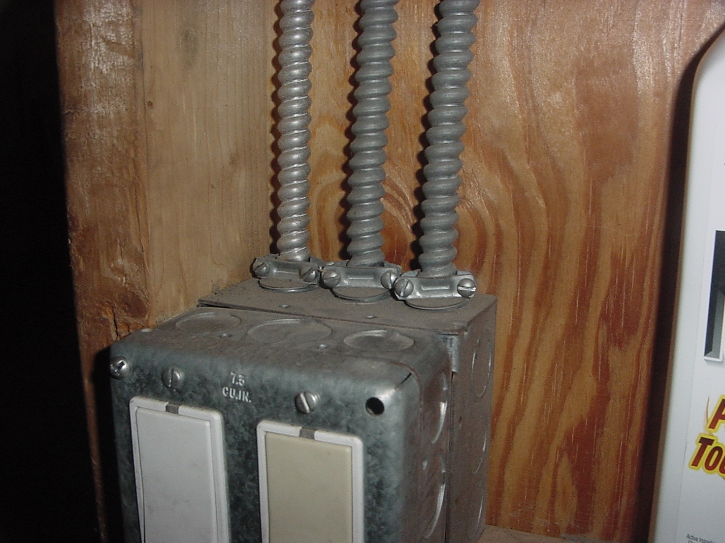

Slide 6
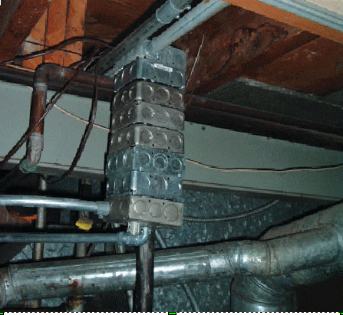

Slide 7
4.8 Tamaño de Caja: conductores del mismo tamaño
Cuando todos los conductores en una caja de salida tienen el mismo tamaño, la Tabla 314.16 (A) se puede usar para determinar:
Número de conductores permitidos, o
(2) El tamaño de la caja de salida requerido.

Slide 8
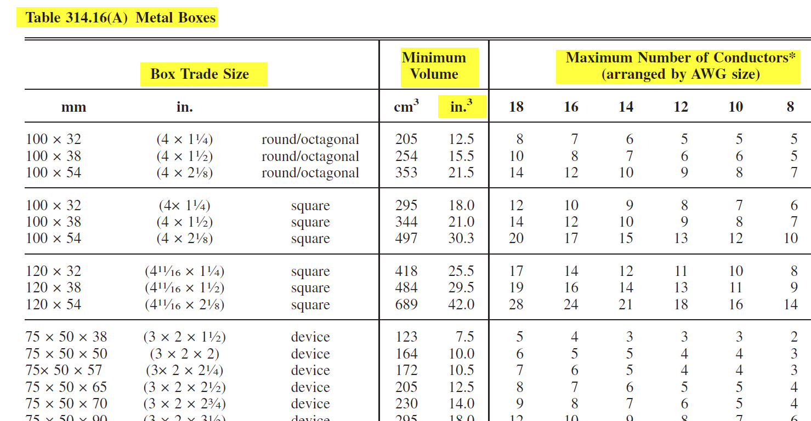

Slide 9
Tabla 314.16(A)
¿Qué tamaño de caja de salida cuadrada se requeriría para tres conductores 12 THW y seis 12 THHN?

Slide 10
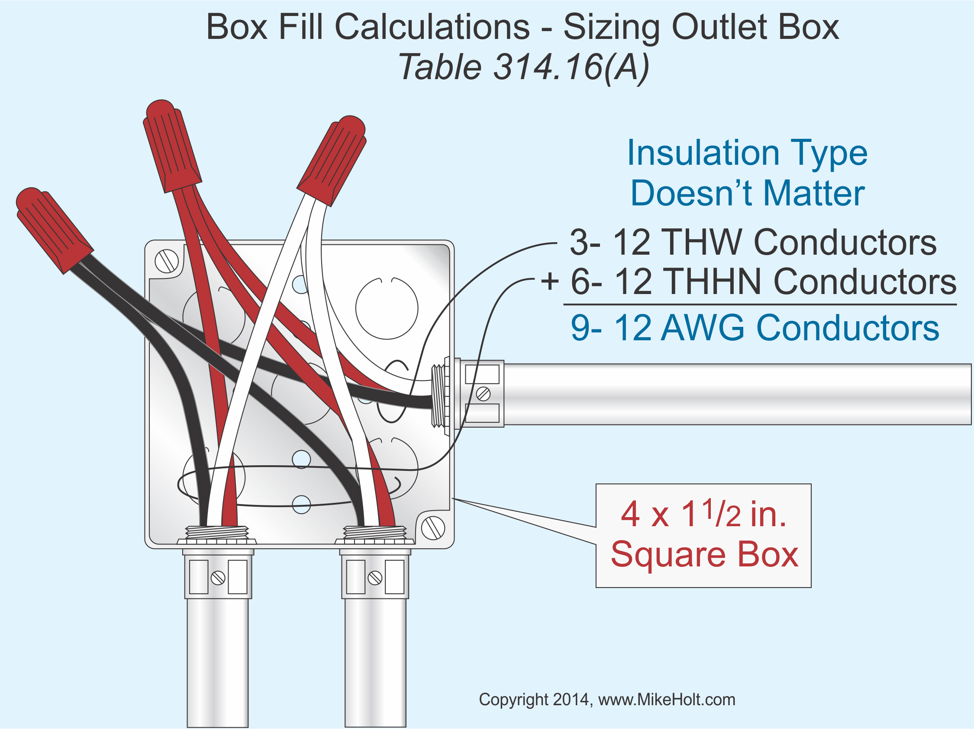

Slide 11
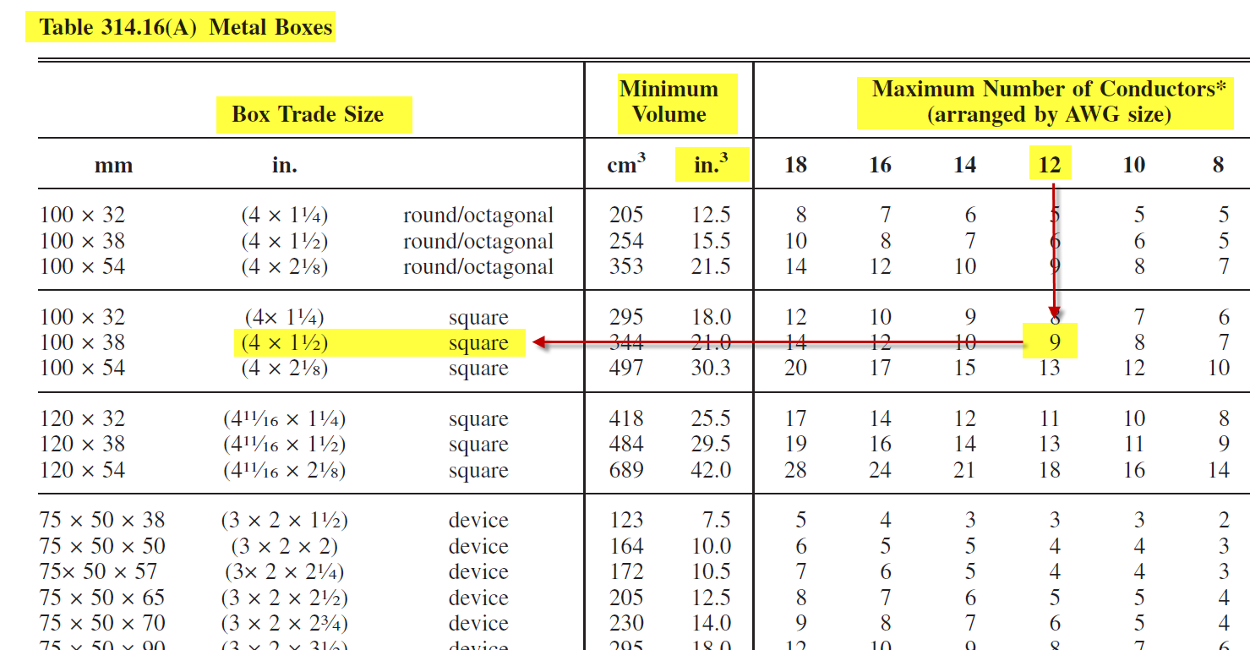

Slide 12
Tabla 314.16(A)
¿Cuántos conductores 14 THHN se pueden instalar en una caja de salida redonda de 4 x 1½ pulg.?

Slide 13
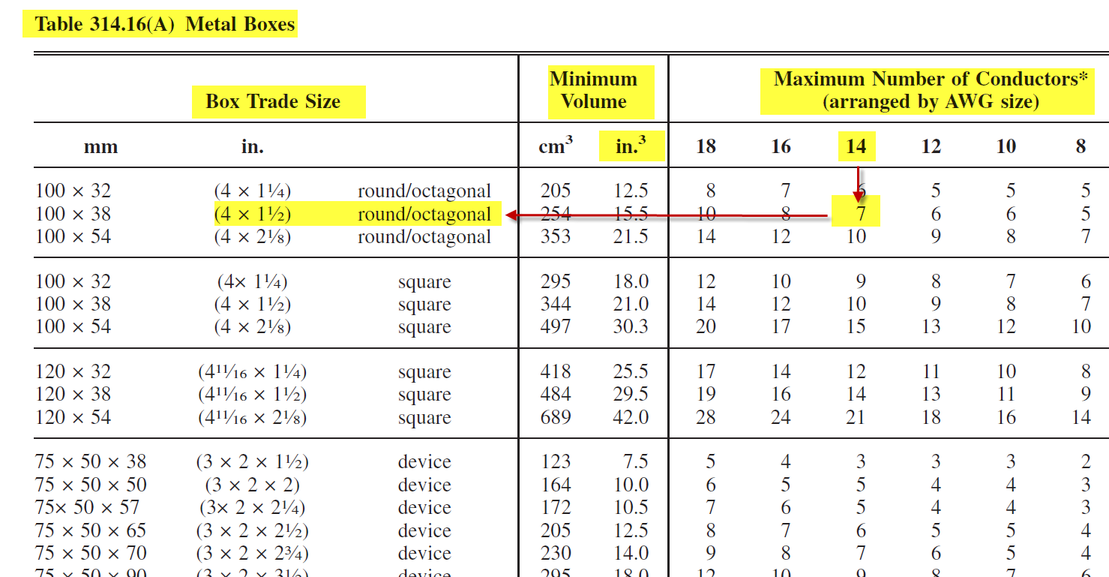

Slide 14
5.9 Cálculos de llenado de caja [314.16 (B)]
La Tabla 314.16 (A) no tiene en cuenta ...

Slide 15
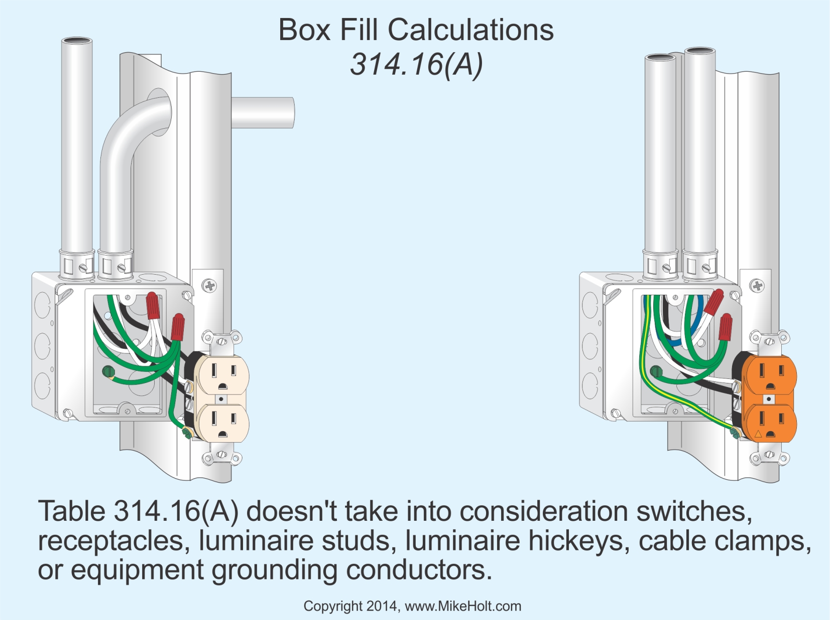
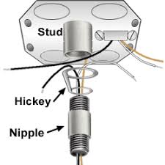

Slide 16
5.9 Cálculos de llenado de caja [314.16 (B)]
El volumen para una caja de salida se determina agregando los volúmenes de 314.16 (B) (1) a (B) (5).

Slide 17
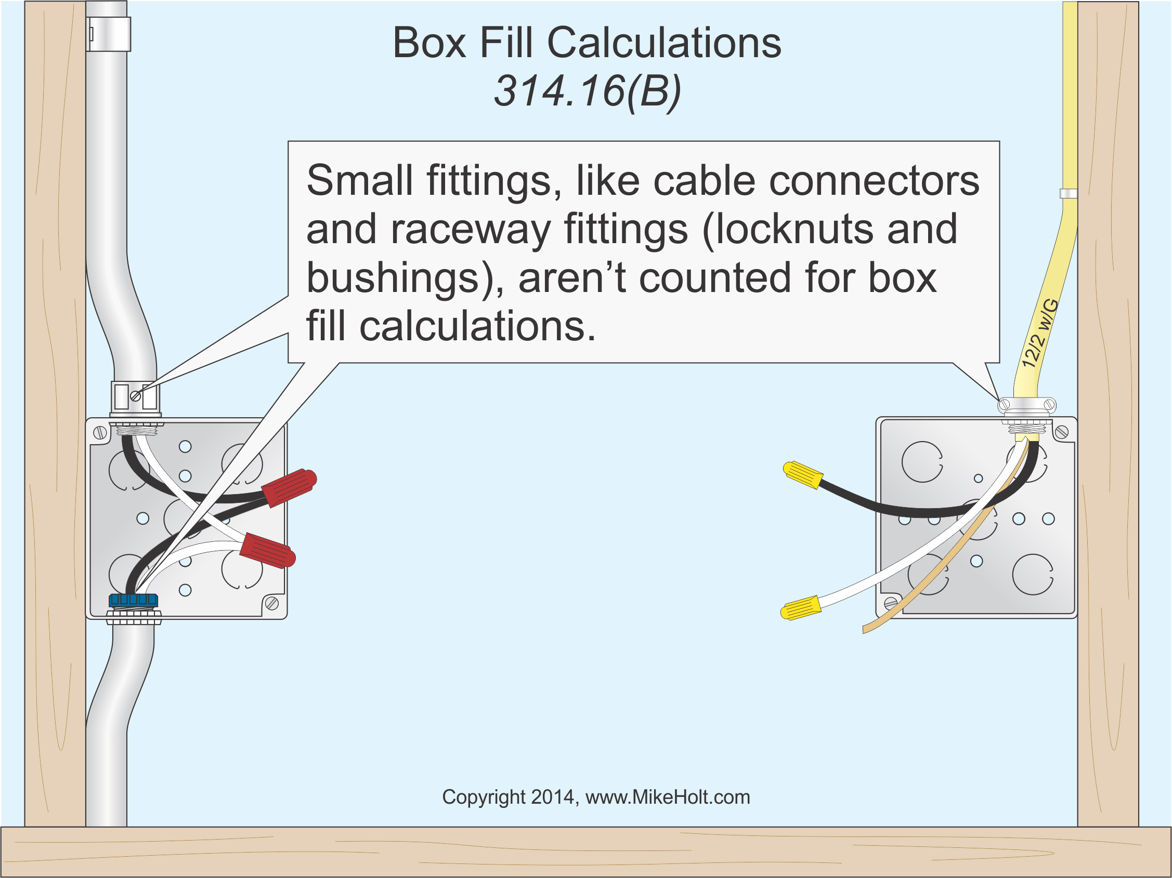

Slide 18
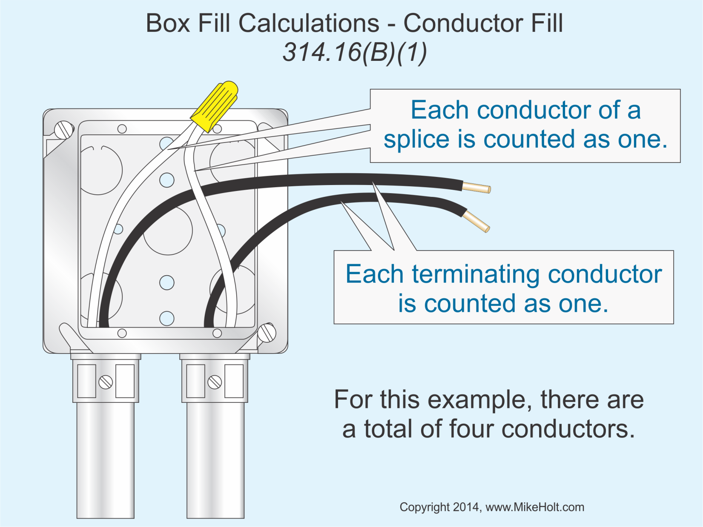

Slide 19
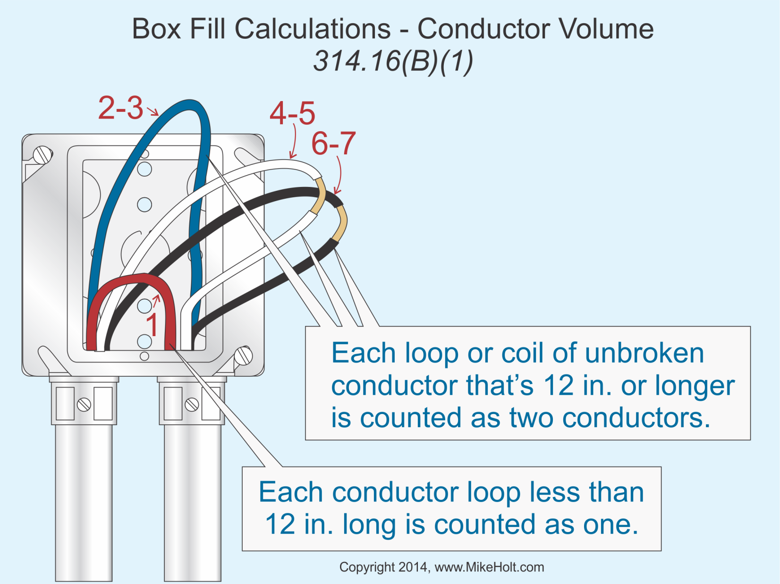

Slide 20
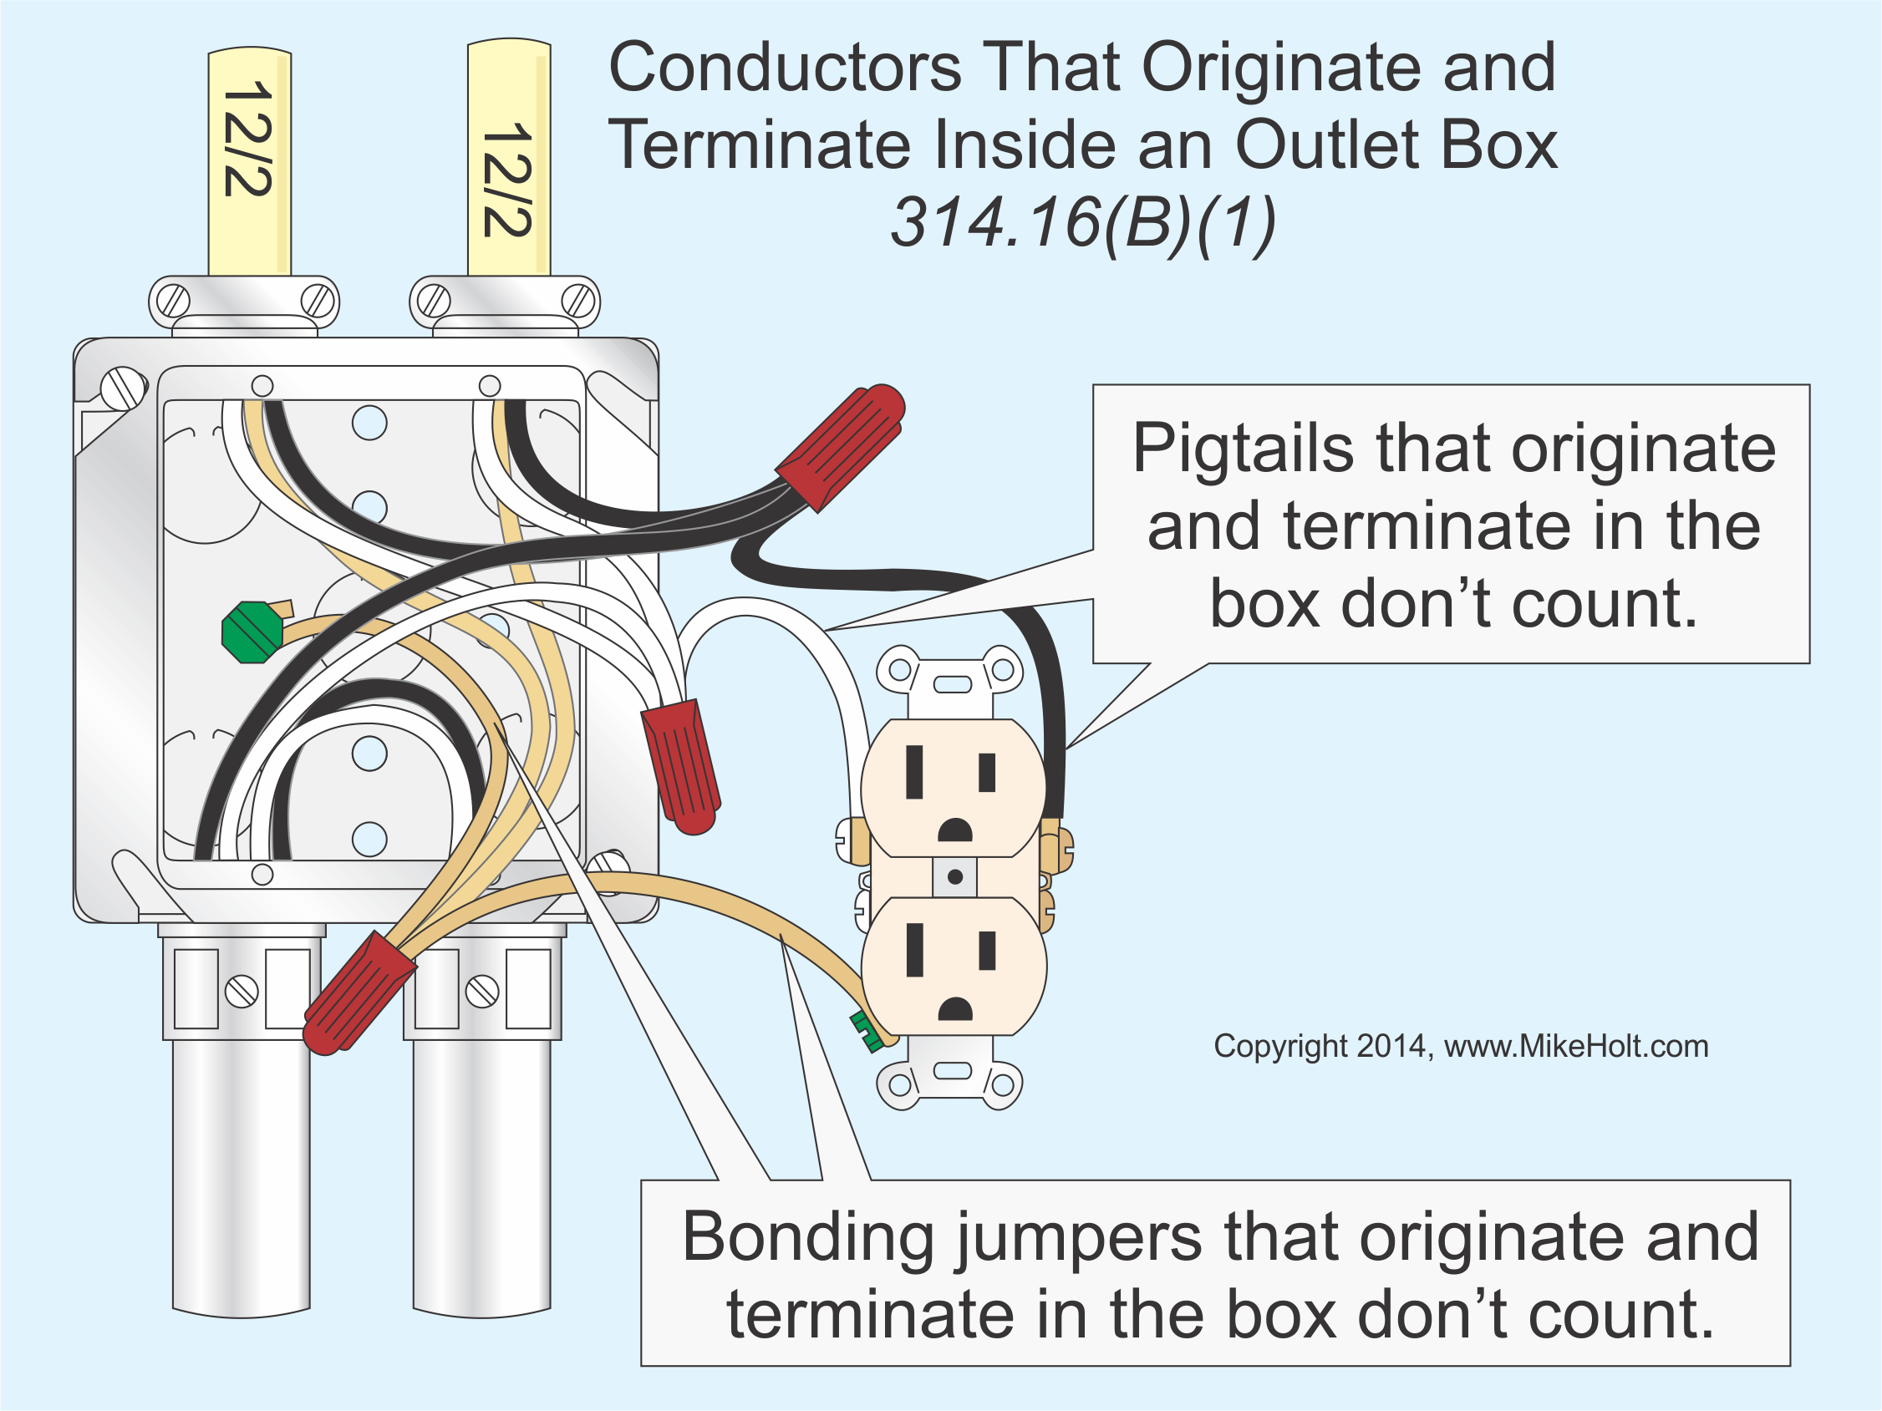

Slide 21
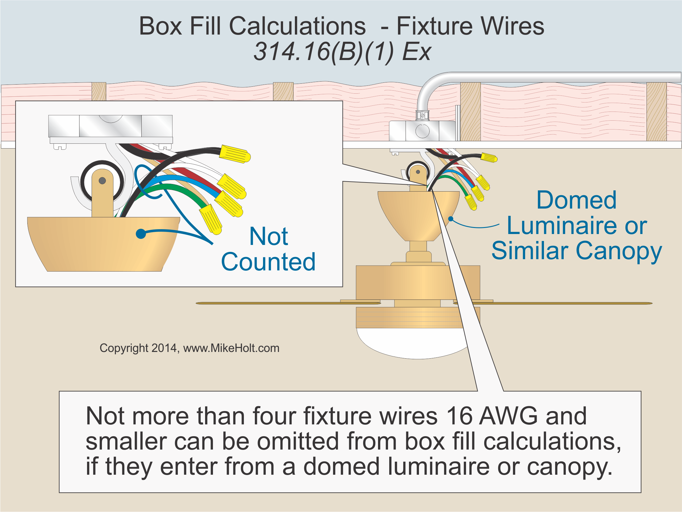

Slide 22
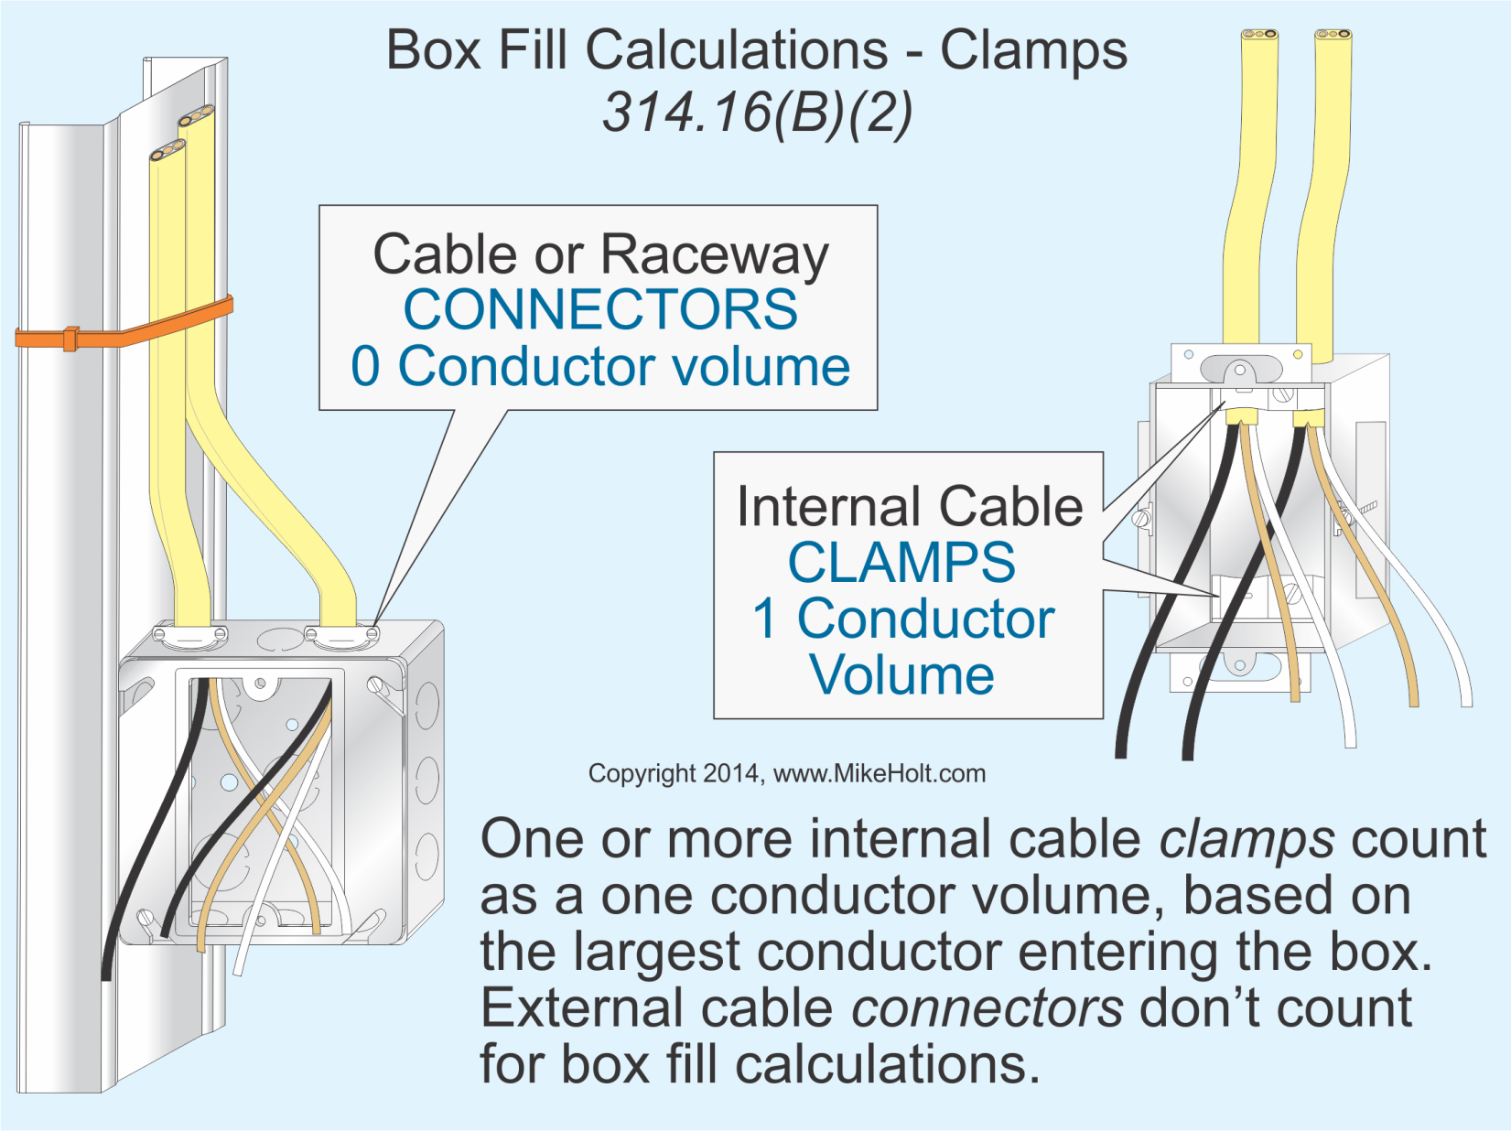

Slide 23
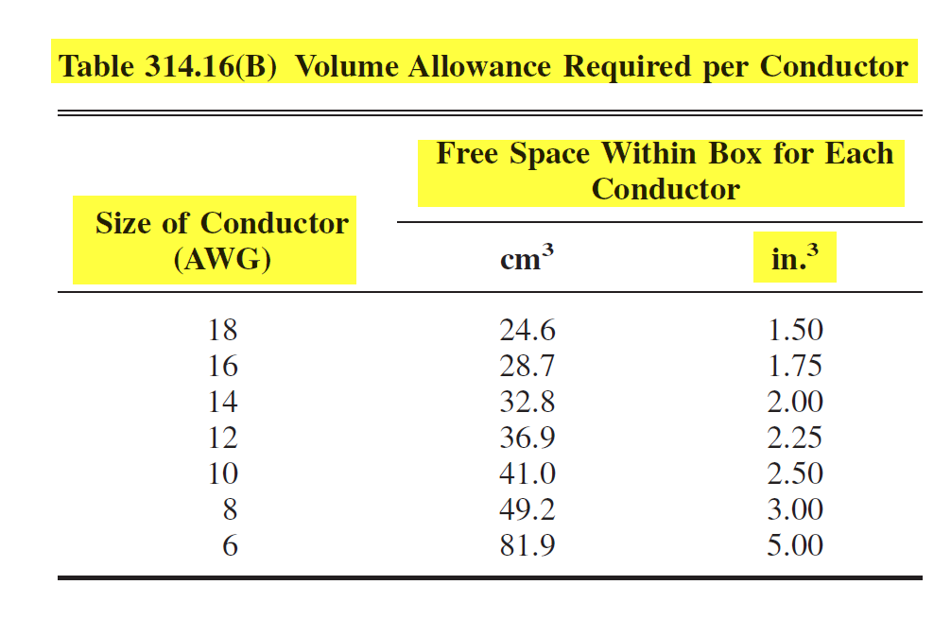

Slide 24
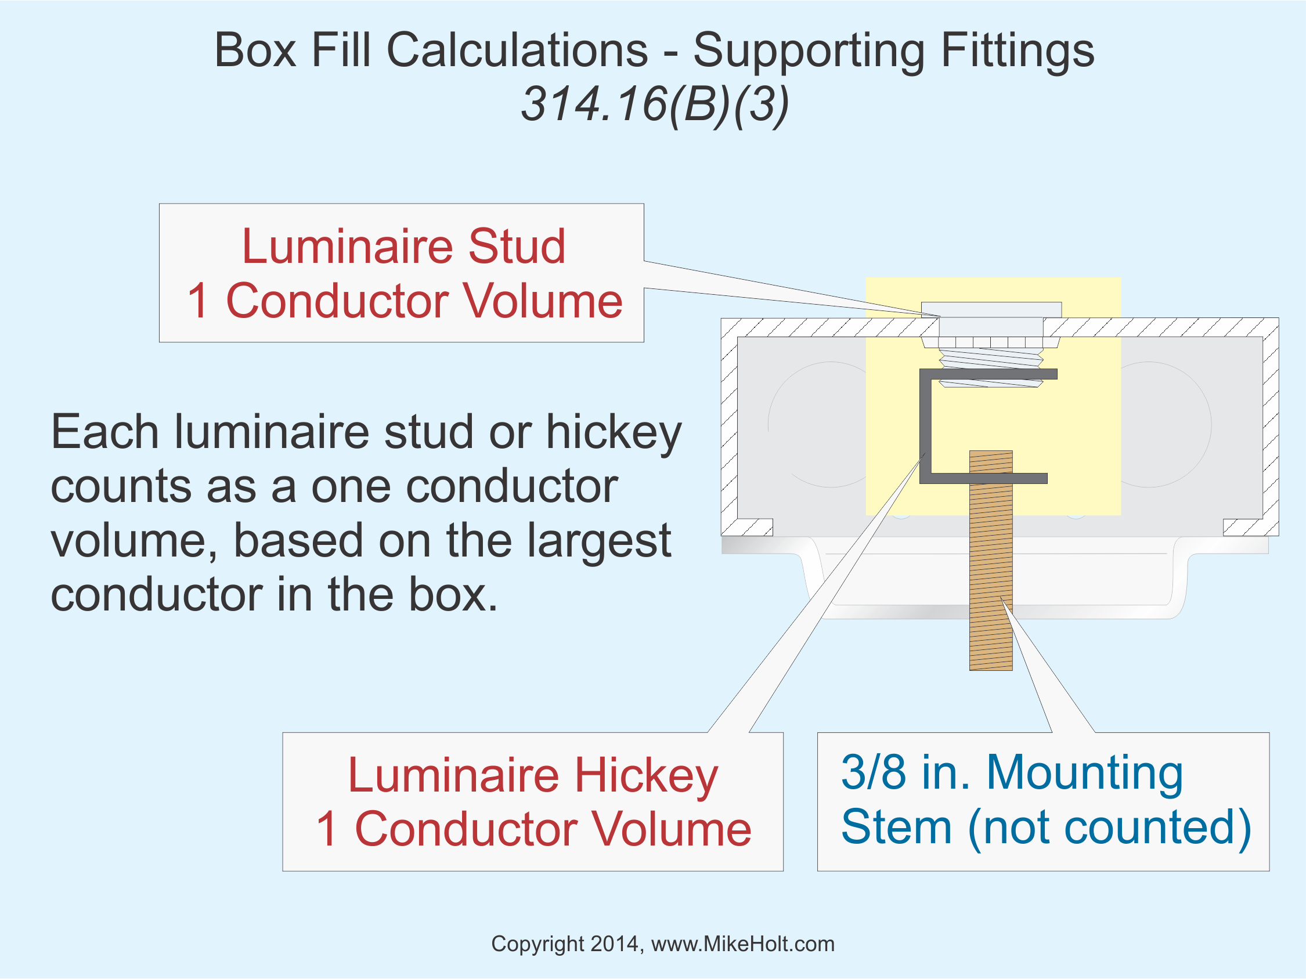

Slide 25
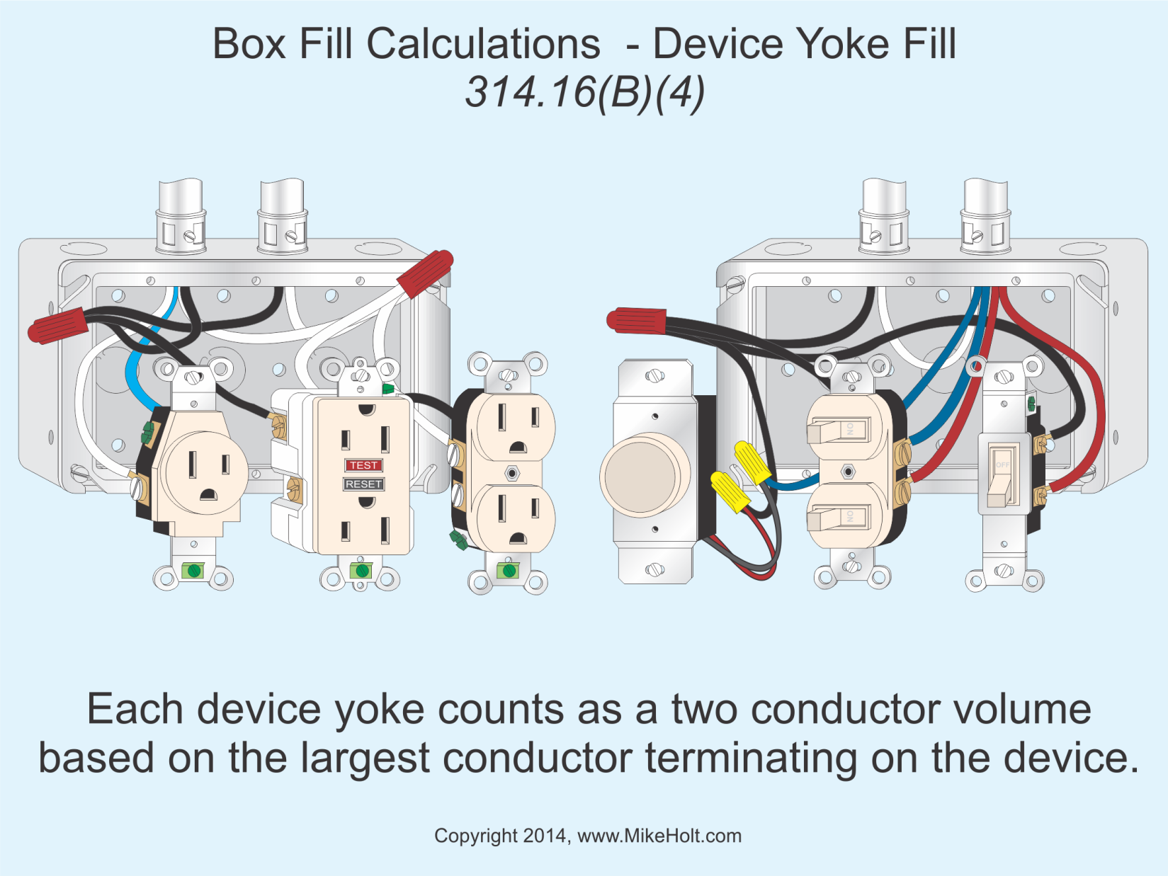

Slide 26
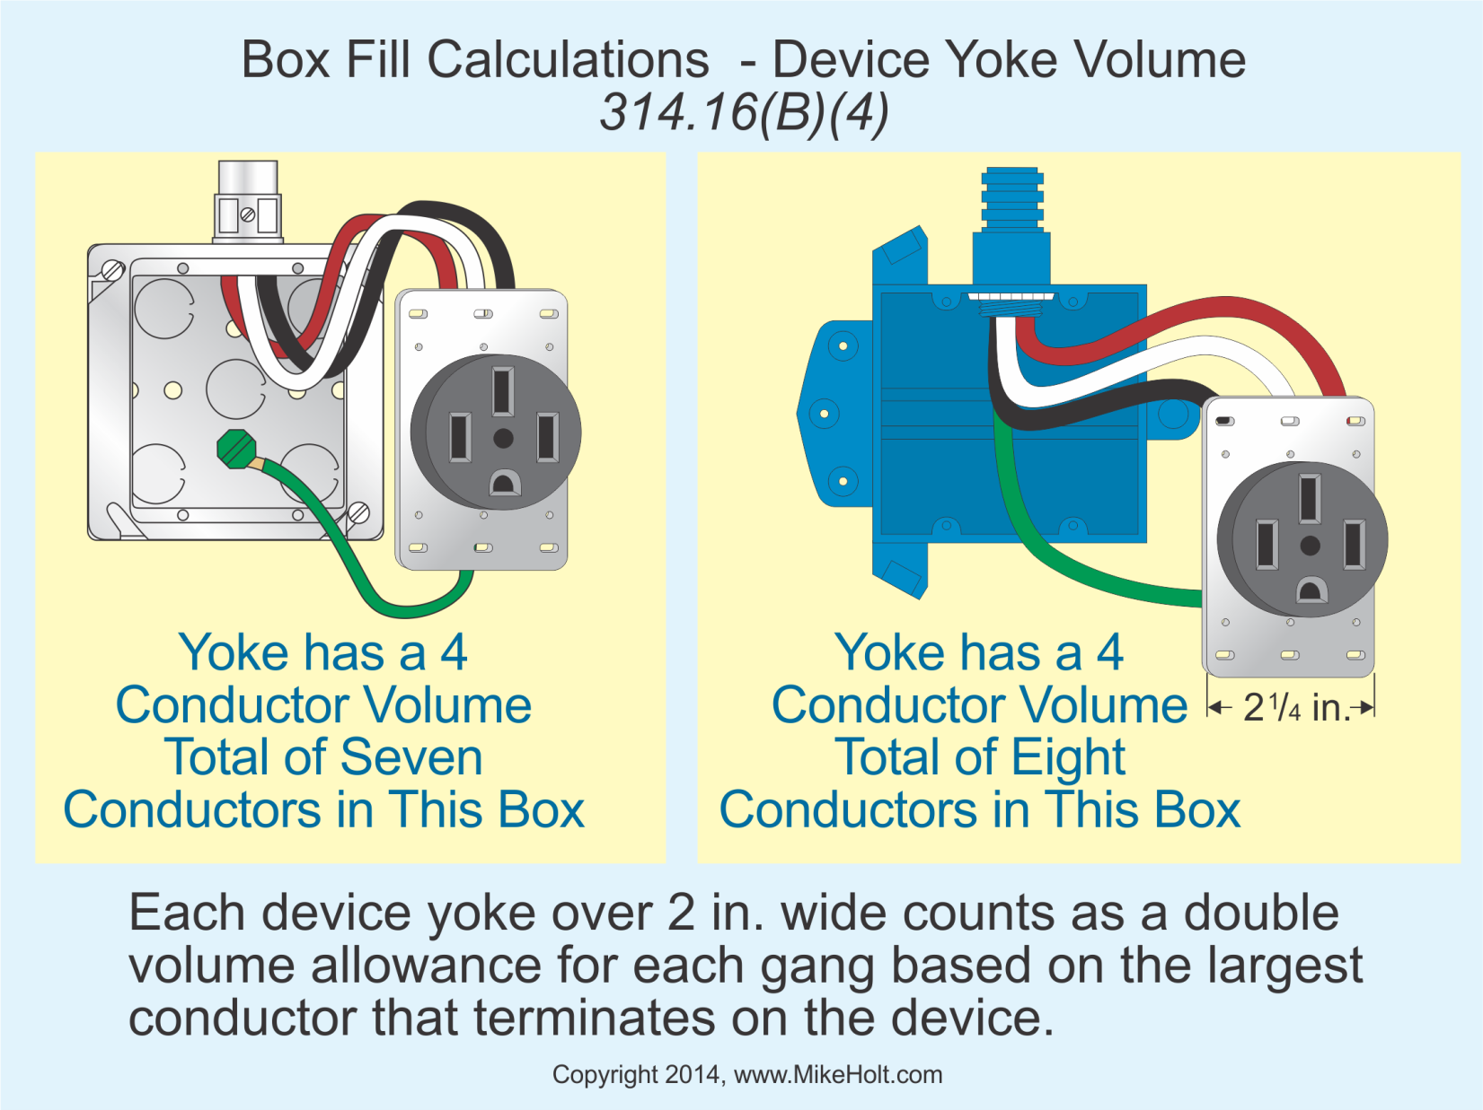

Slide 27
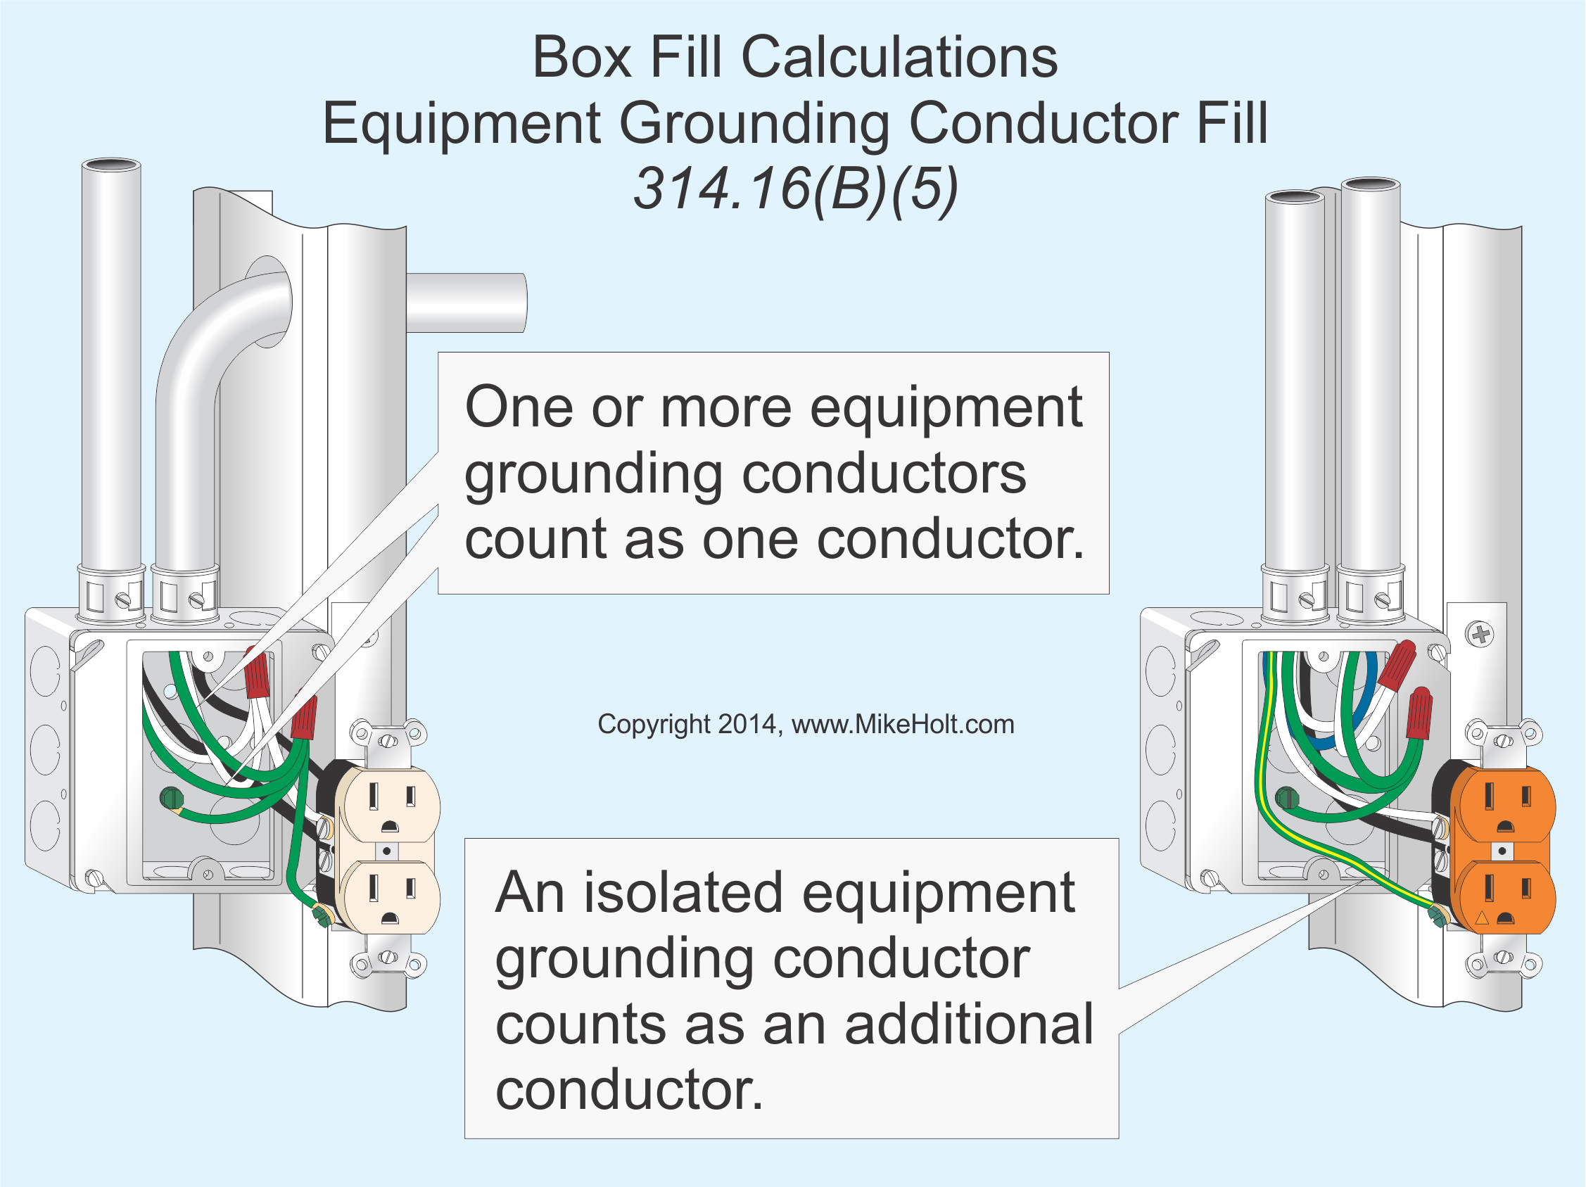

Slide 28
Número de conductores ejemplo

Slide 29
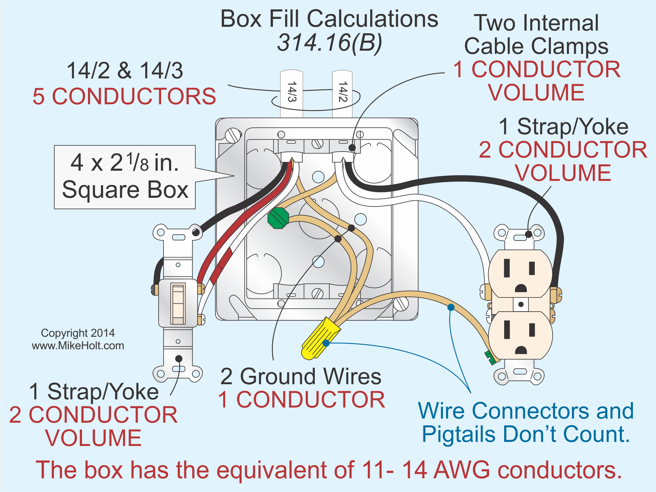

Slide 30
5.10 Tamaño de caja de salida

Slide 31
Pasos para encontrar el tamaño de las cajas de salida
Paso 1: Determine el número y tamaño de los conductores equivalentes en la caja.
Paso 2: Determine los equivalentes de volumen del conductor - Tabla 314.16 (B).
Paso 3: Tamaño de la caja - Tabla 314.16 (A).

Slide 32
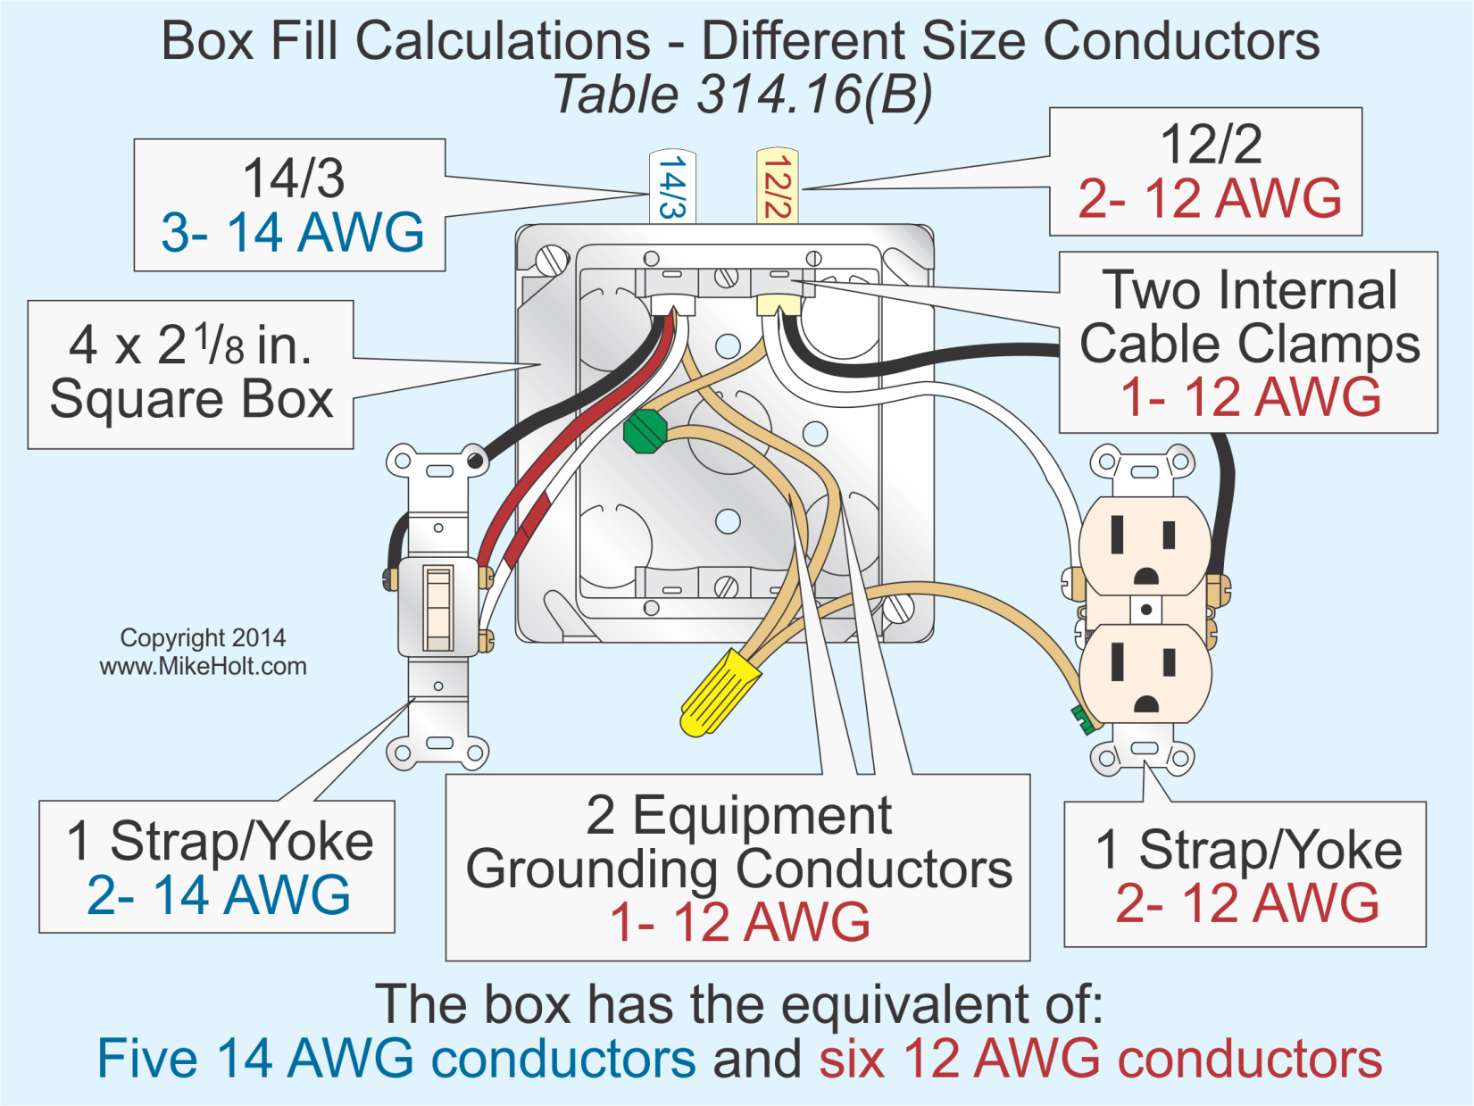

Slide 33
Paso 1: Determine el número y tamaño del conductor.
14/3 NM = 3 – 14 AWG
Switch + 2 – 14 AWG
Total 5 – 14 AWG

Slide 35
Paso 1: Determine el número y tamaño del conductor.
12/2 NM 2 – 12 AWG
Cable clamp 1 – 12 AWG
Receptacle 2 – 12 AWG
EGC 1 – 12 AWG
Total 6 – 12 AWG

Slide 36
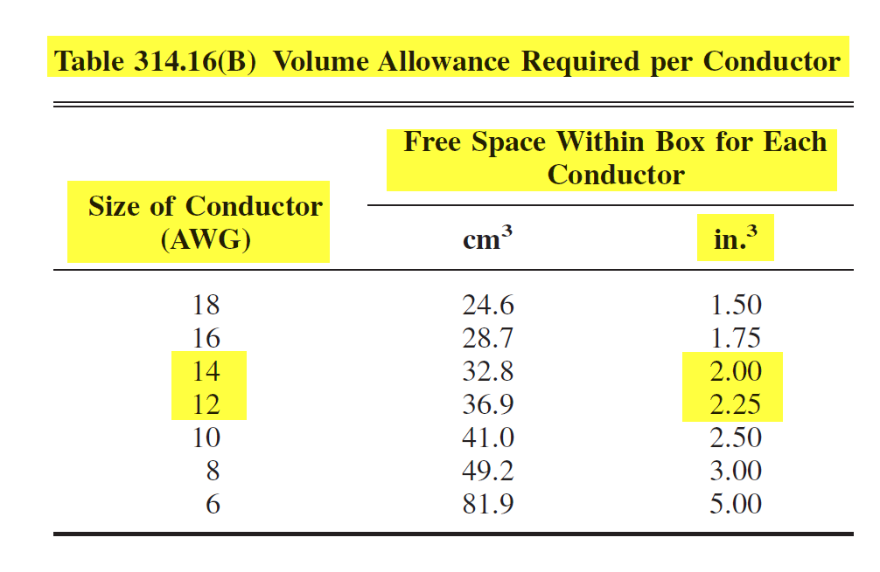

Slide 37
Paso 2: Determine los equivalentes de volumen del conductor - Tabla 314.16 (B)
14 AWG, 2 cu in. x 5 = 10 cu in.
12 AWG, 2.25 cu in. x 6 = 13.50 cu in.
Total Volumen 10 cu in. + 13.50 cu in.
Total Volumen 23.50 cu in.

Slide 38
Paso 3: Tamaño de la caja – Tabla 314.16 (A)
4 x 2 1⁄8 in², 30,30 in³. Cumplen con los requisitos mínimos de in³.

Slide 39
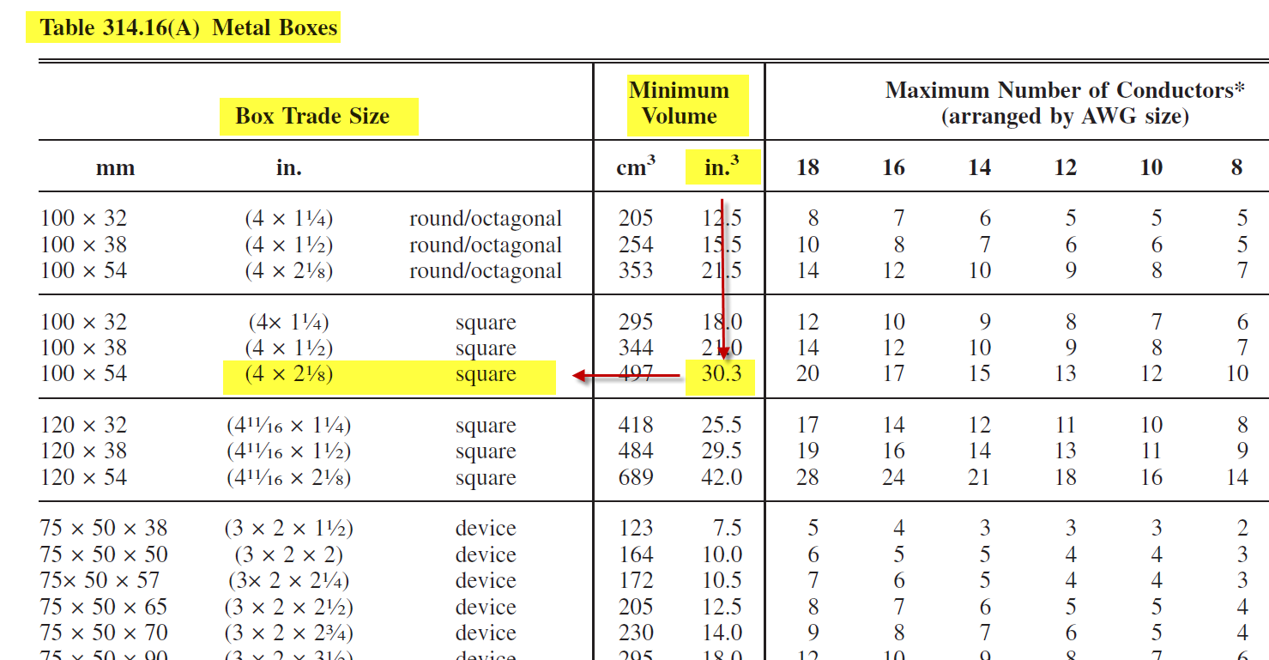

Slide 40
Pabellón de accesorio abovedado [314.16 (B) (1) Ex.]
¿Se puede usar una caja redonda de 4 x ½ pulgadas (7 pulgadas cúbicas) con abrazaderas internas para cables con un cable de 14/2 NM, si la luminaria con un dosel abovedado tiene dos cables de accesorios de 16 AWG y un cable de tierra?

Slide 41
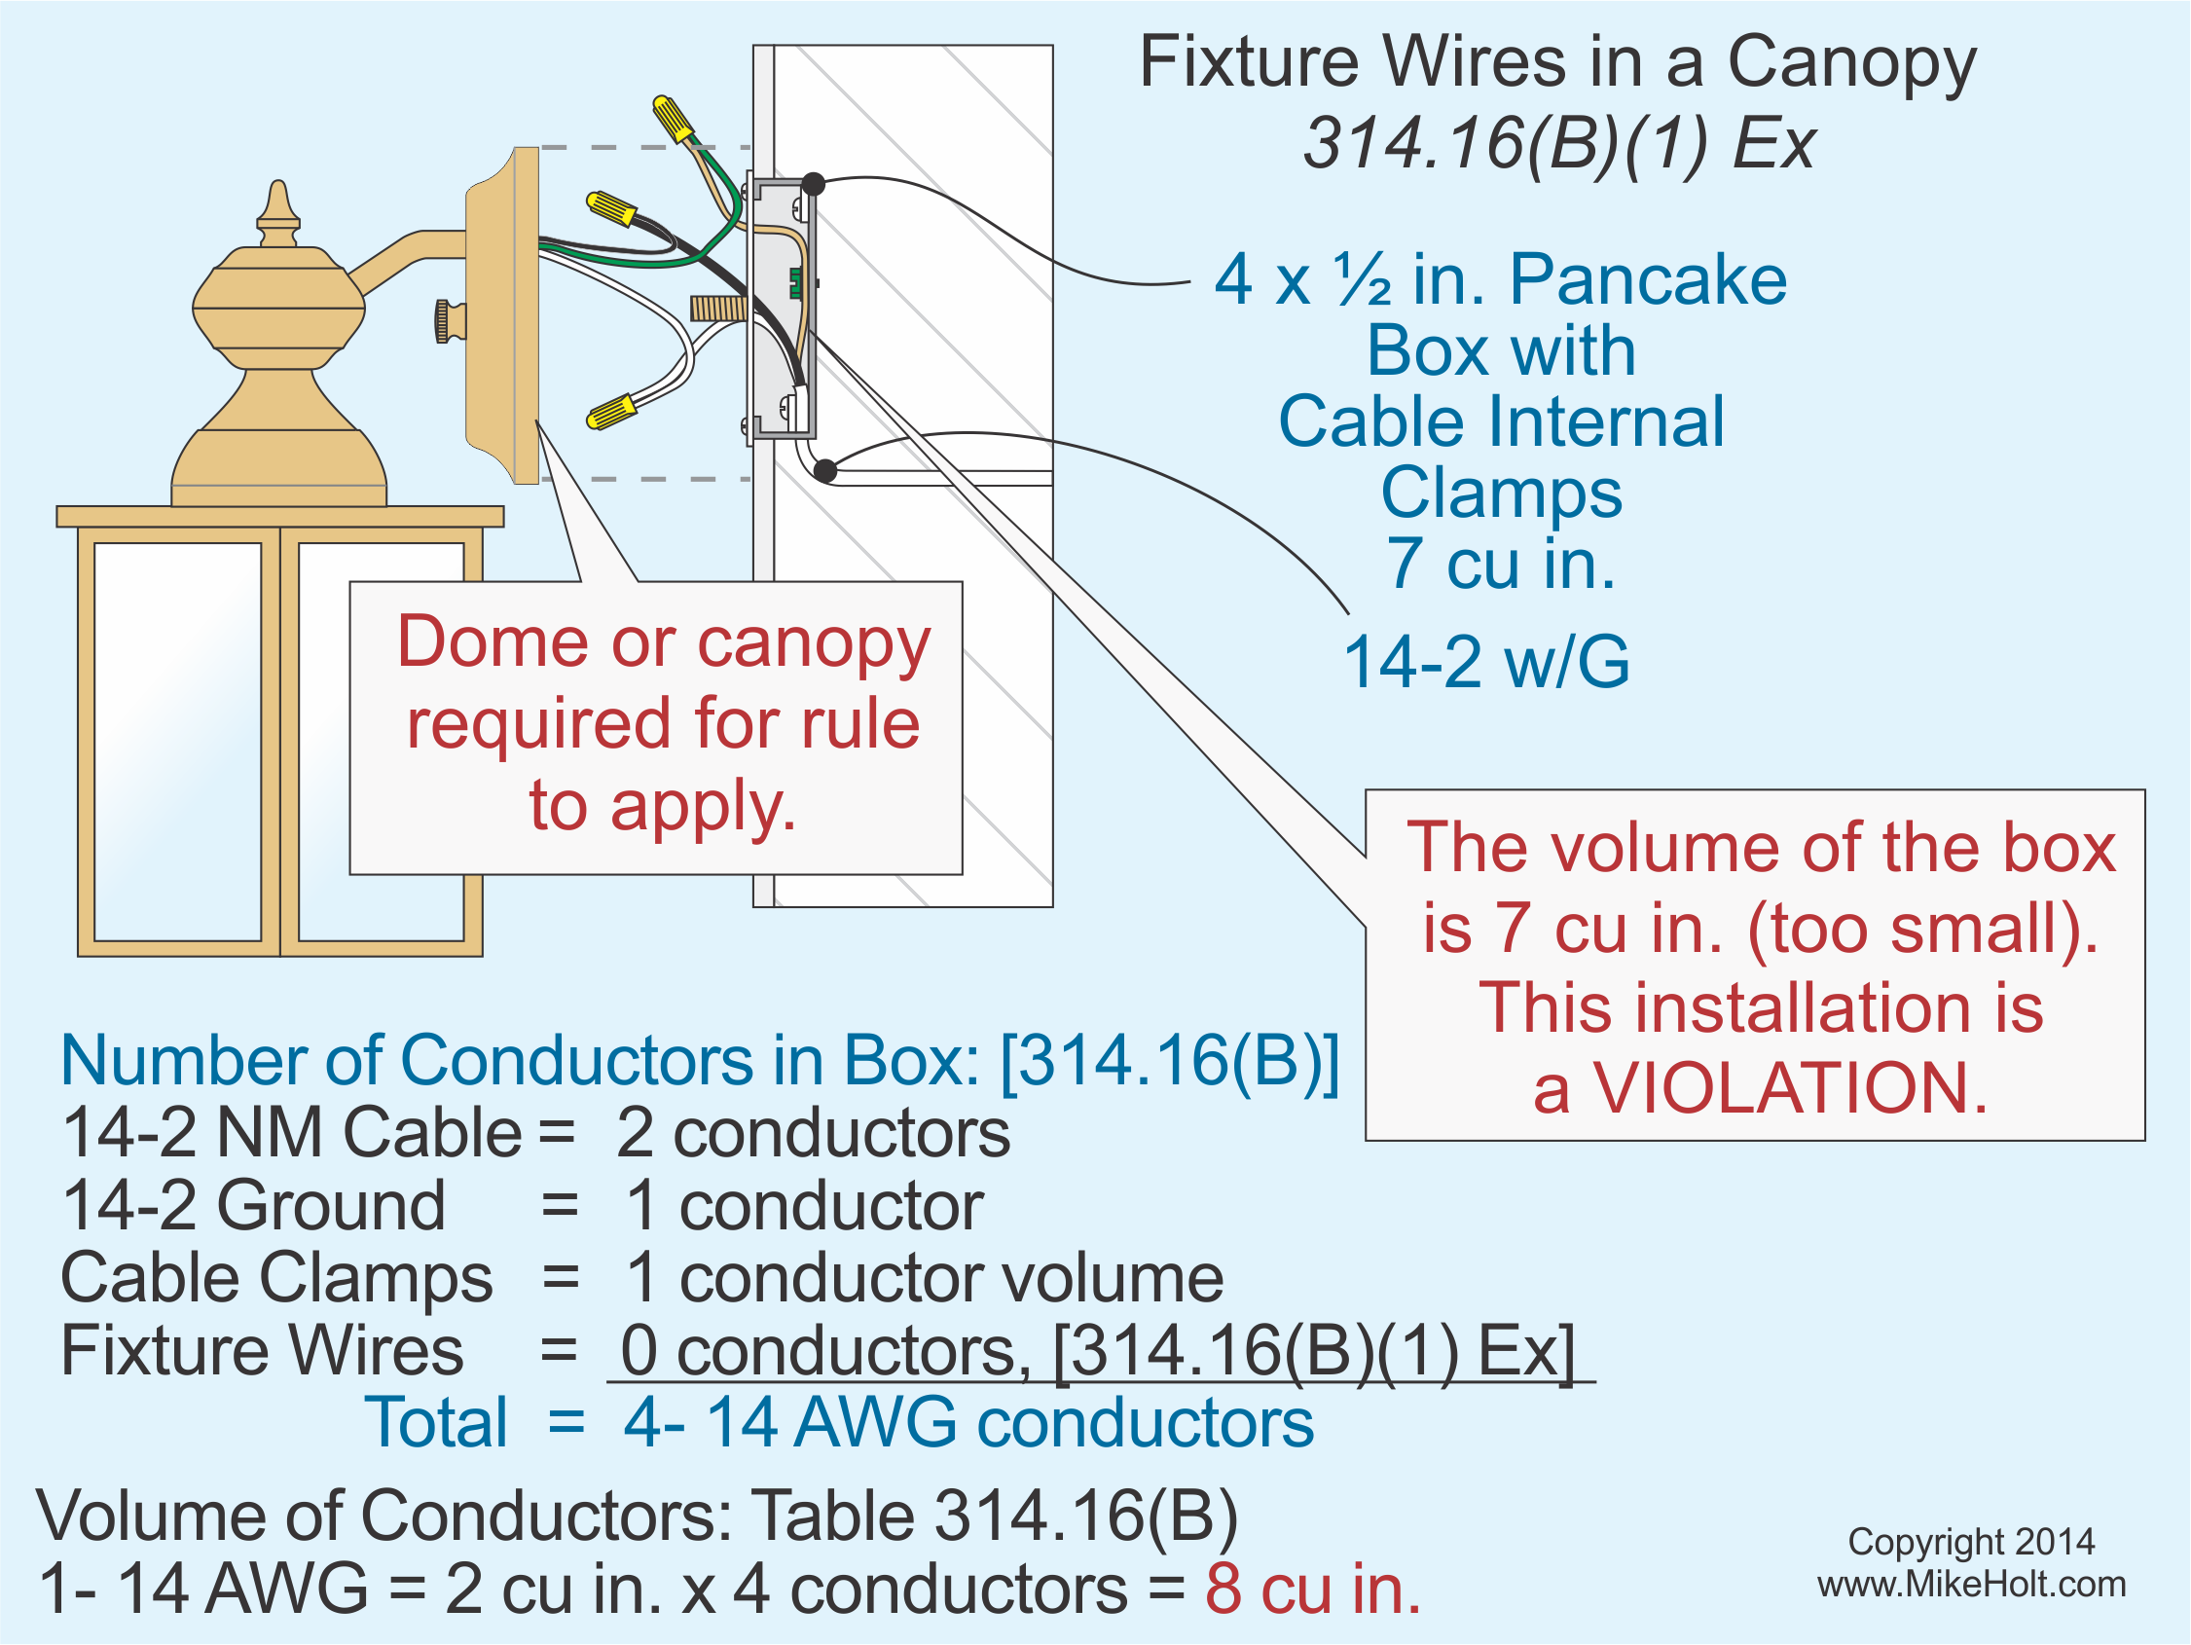

Slide 42
Tamaño de caja de salida
Cuántos conductores de 14 AWG se pueden halar a través de una caja cuadrada de 4 x 2 1/8 que tiene un anillo de yeso de 3.60 pulgadas cúbicas, si la caja contiene dos receptáculos, cinco conductores de 12 AWG y uno de 12 AWG EGC.

Slide 43
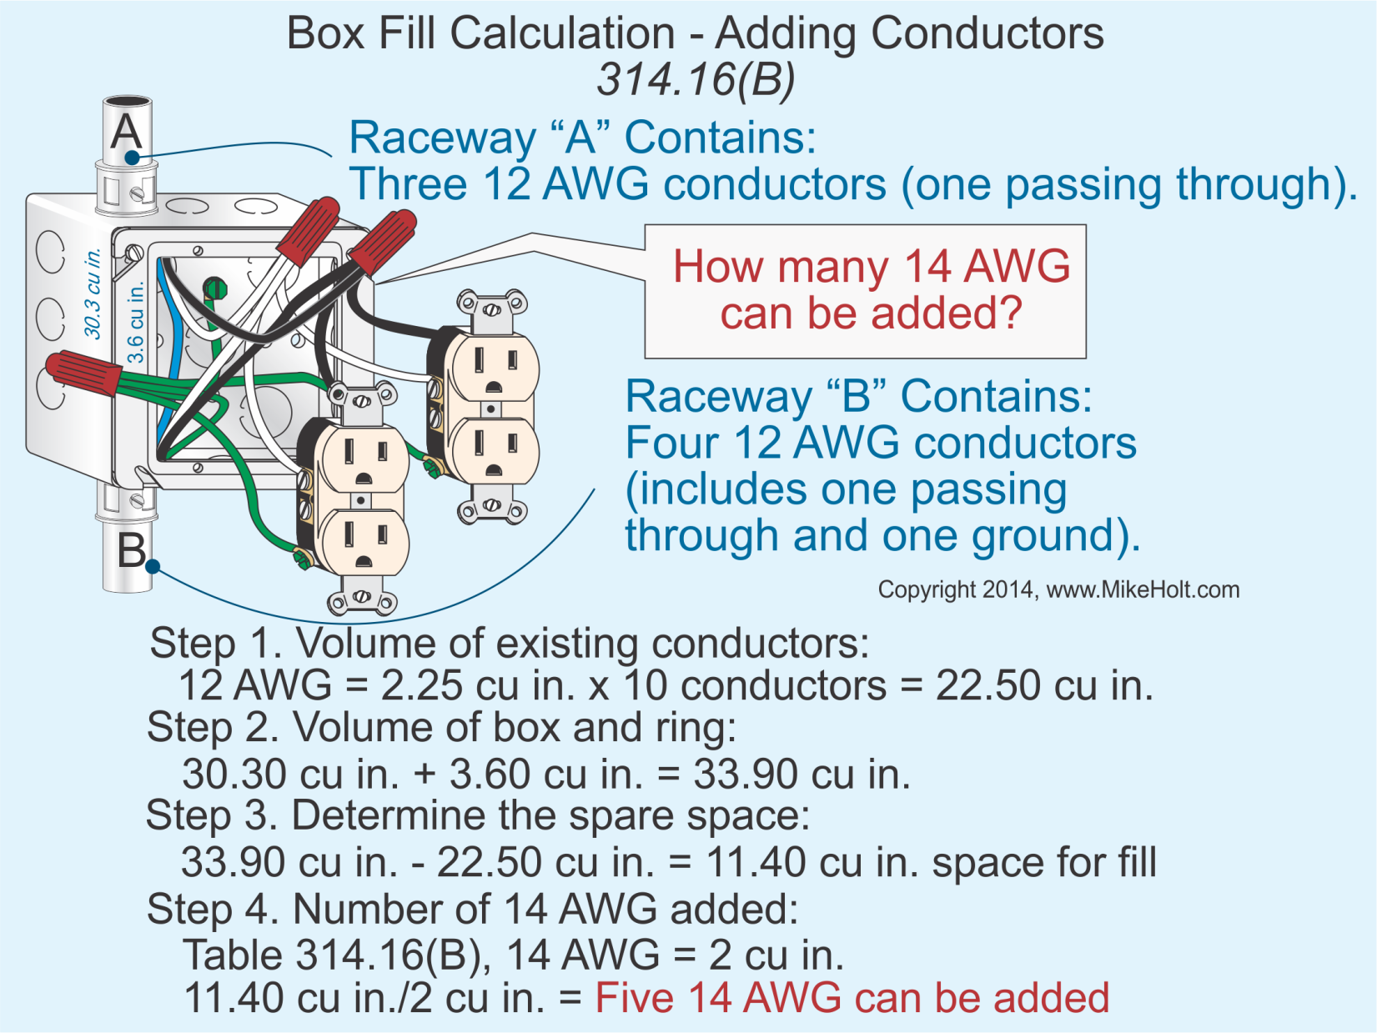

Slide 44
Parte C: cajas de tracción, cajas de conexiones y cuerpos de conductos
Para conductores de 4 AWG y mayores, las cajas de tracción, las cajas de conexiones y los cuerpos de los conductos deben dimensionarse de acuerdo con 314.28.

Slide 45
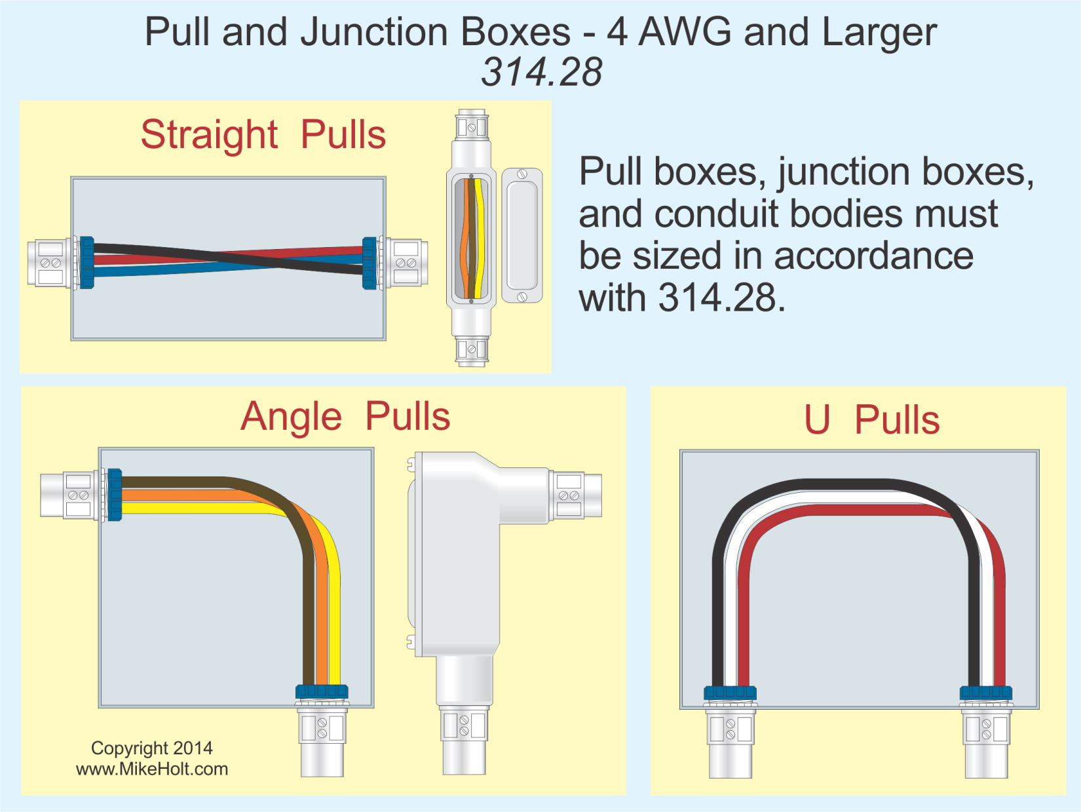

Slide 46
5.11 Requisitos de tamaño de la caja de conexiones / empalmes

Slide 47
Cálculo de halado recto [314.28 (A) (1)]
Un cálculo de tracción directa se aplica cuando los conductores entran en un lado de una caja y salen a través de la pared opuesta a la caja.

Slide 48
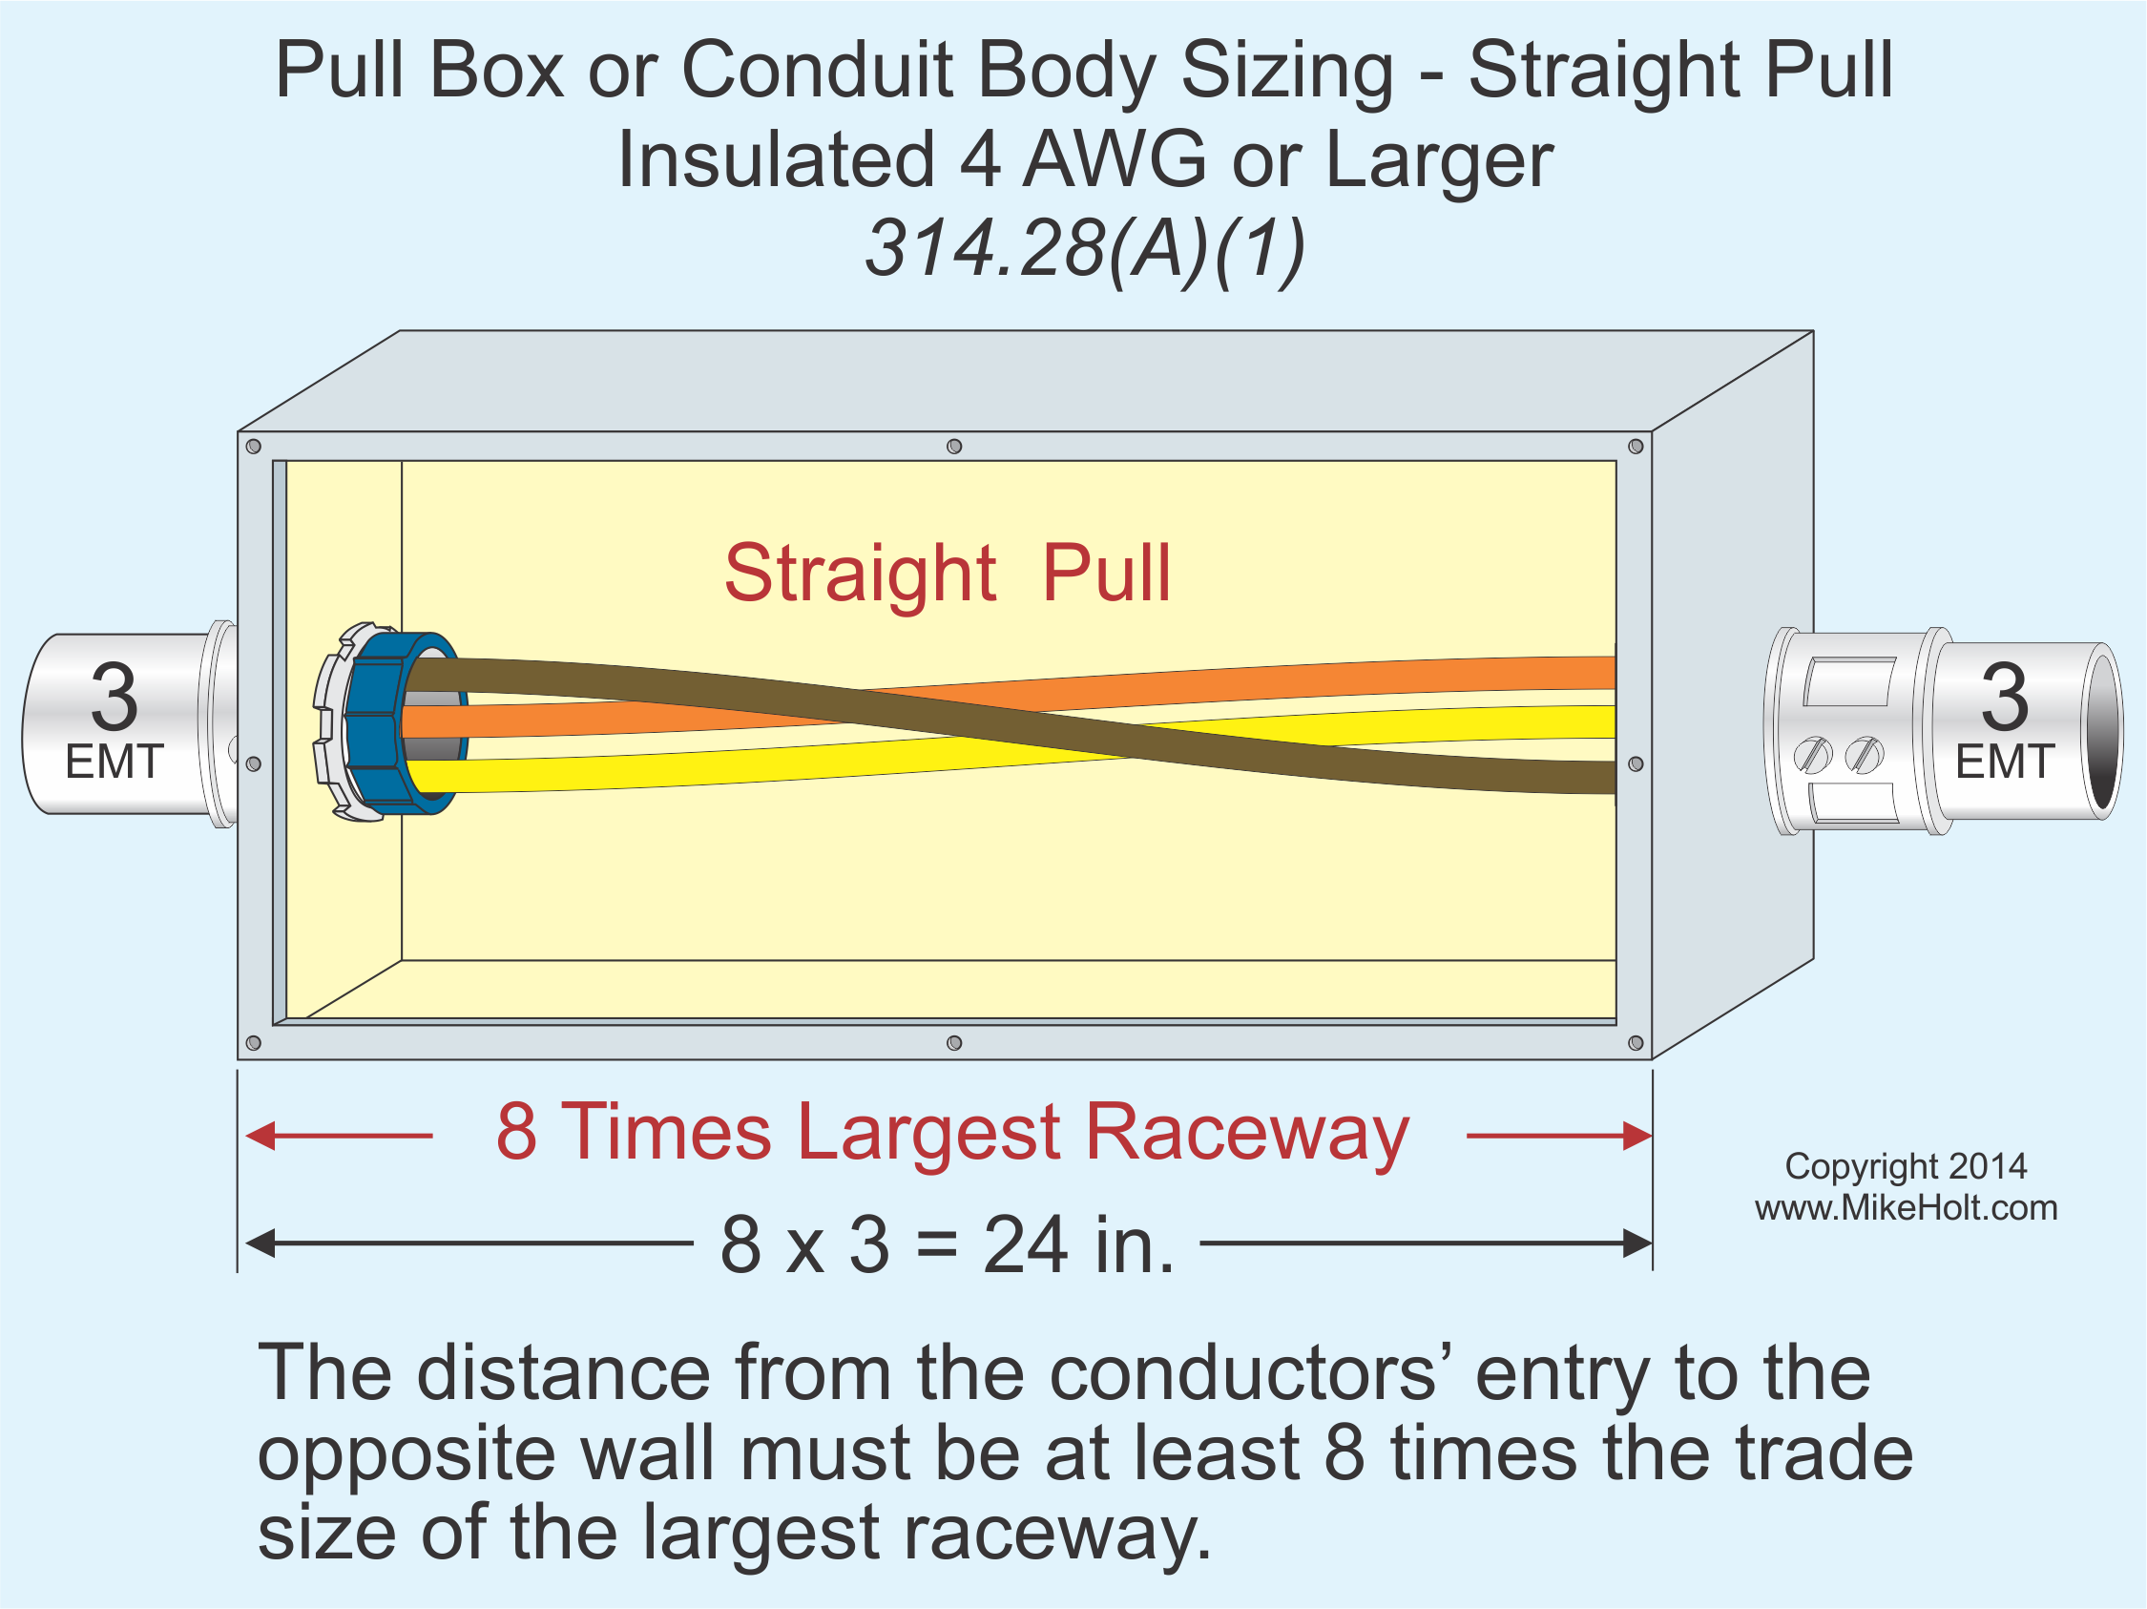

Slide 49
Cálculo de halado en ángulo 314.28 (A) (2)
El cálculo de la tracción en ángulo se aplica cuando los conductores entran en una pared y salen a través de una pared ubicada a 90 grados de la pared de entrada.

Slide 50
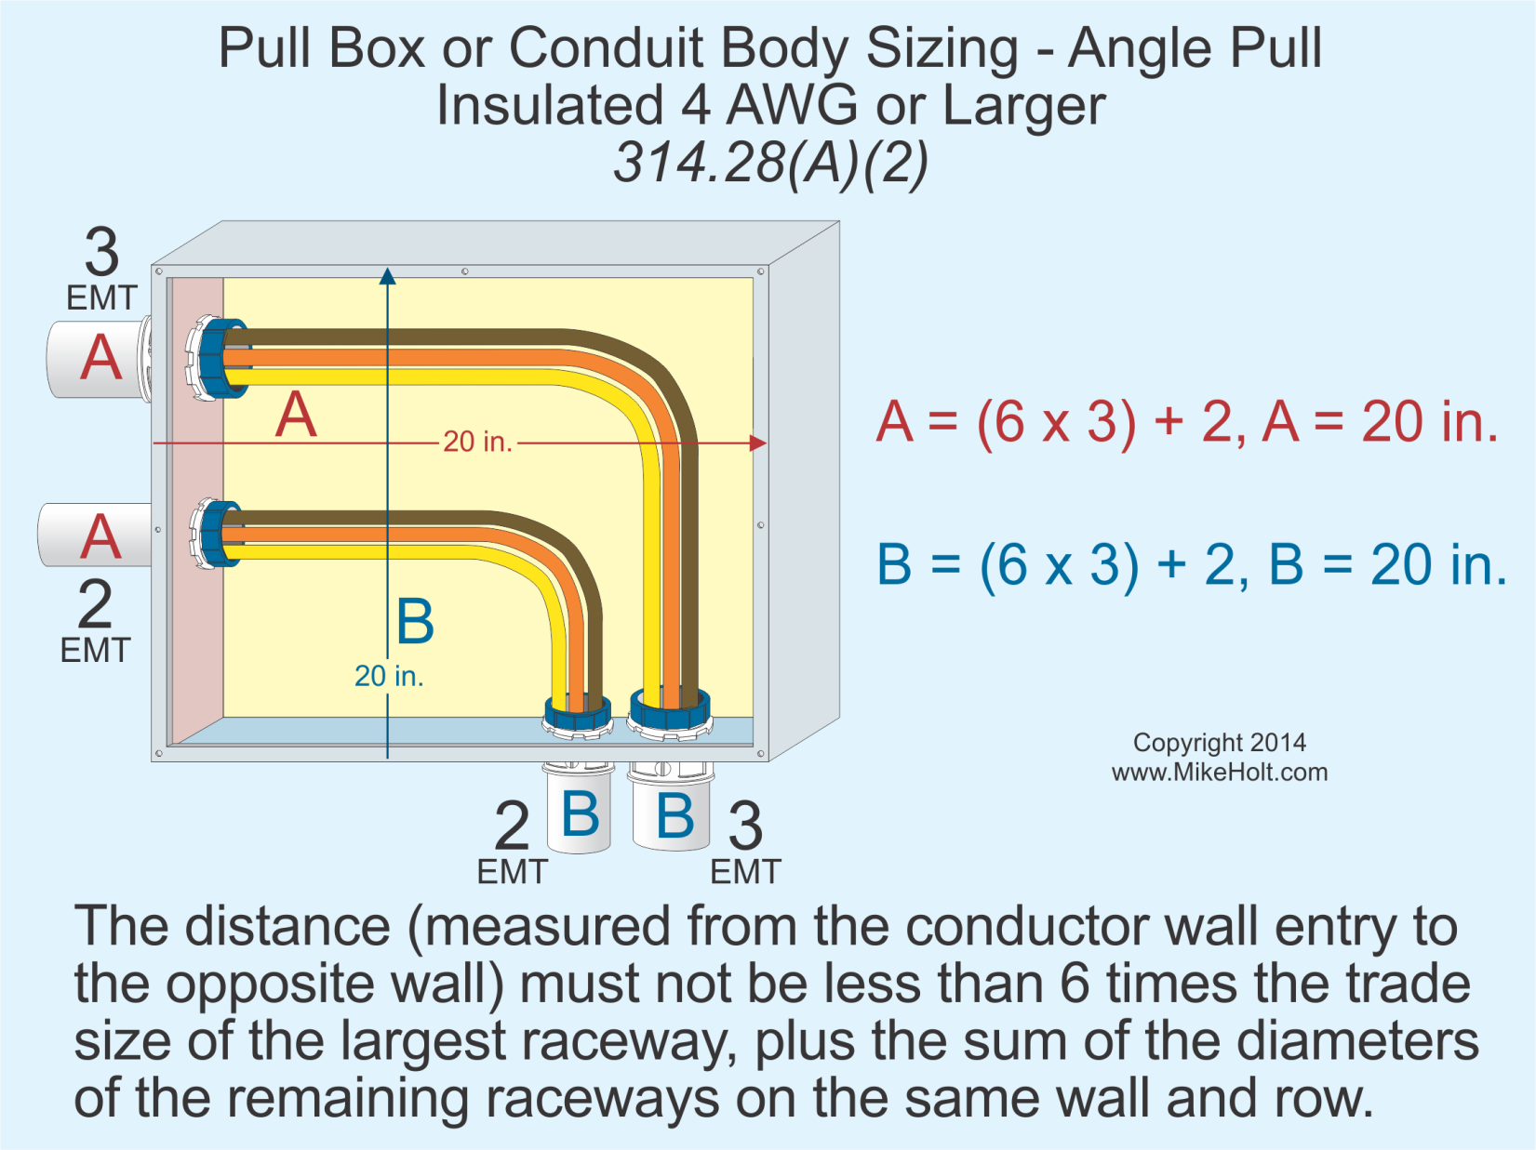

Slide 51
Cálculos halado en U 314.28 (A) (2)
A U-pull calculation applies when the 4 AWG and larger conductors enter and leave from the same wall.

Slide 52
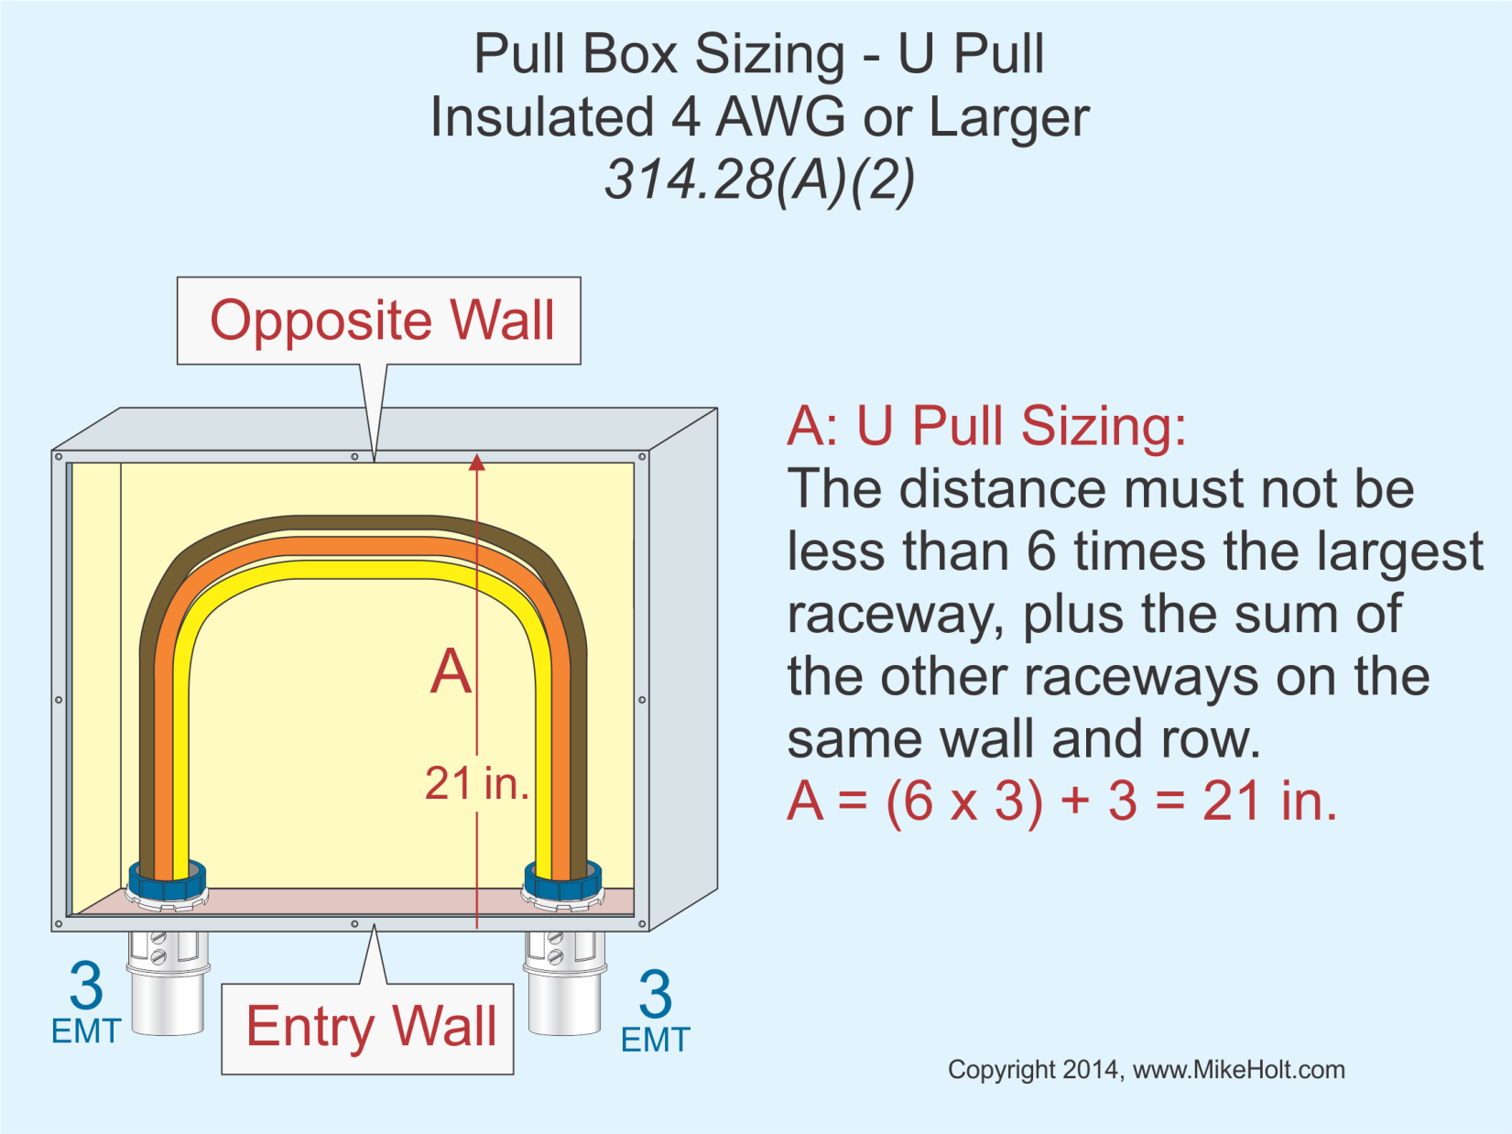

Slide 53
Empalmes en cajas de halado 314.28 (A) (2)

Slide 54
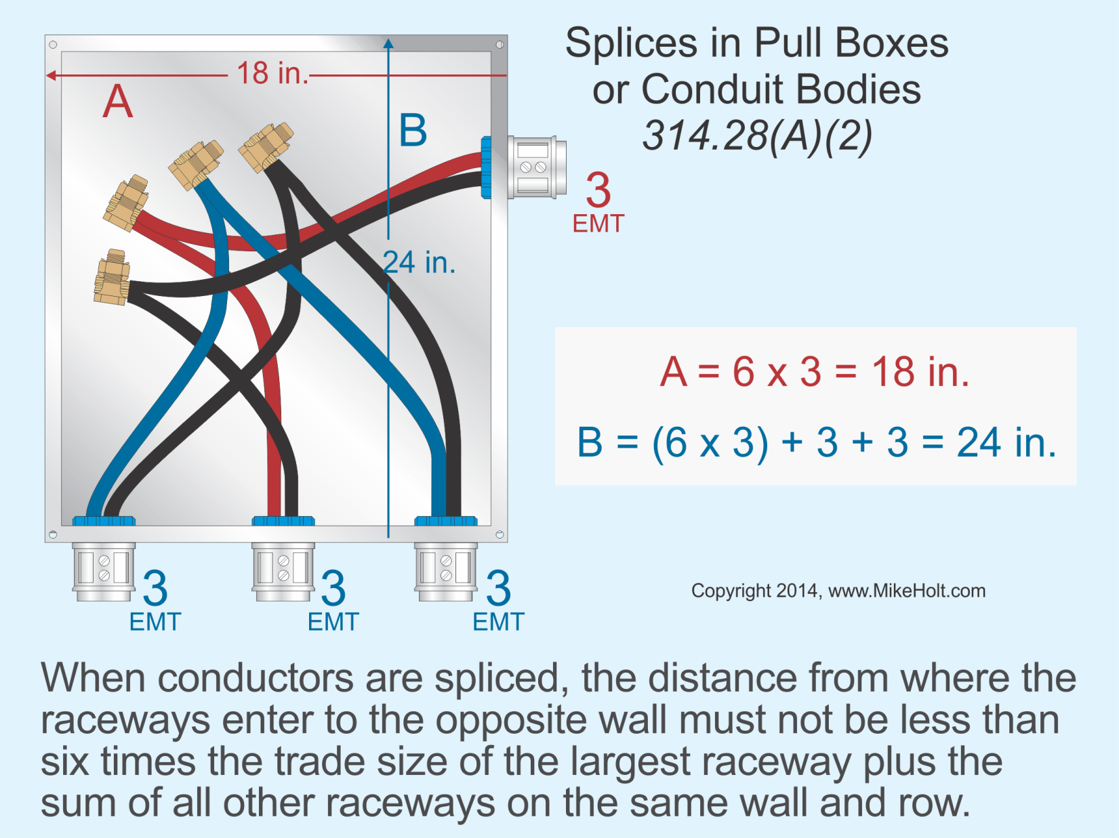

Slide 55
Filas o entradas múltiples 314.28 (A) (2)

Slide 56
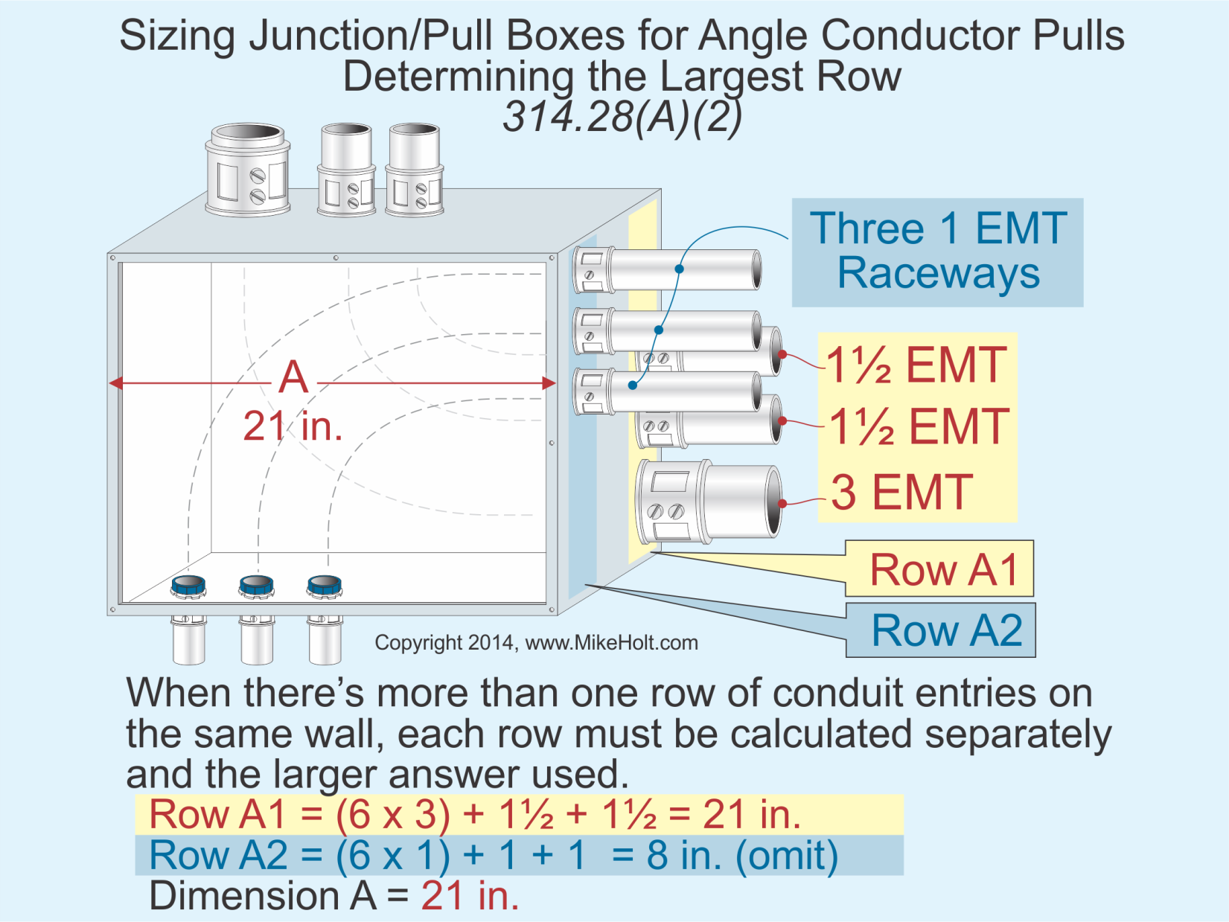

Slide 57
Distancia Entre Carriles 314.28 (A) (2)

Slide 58
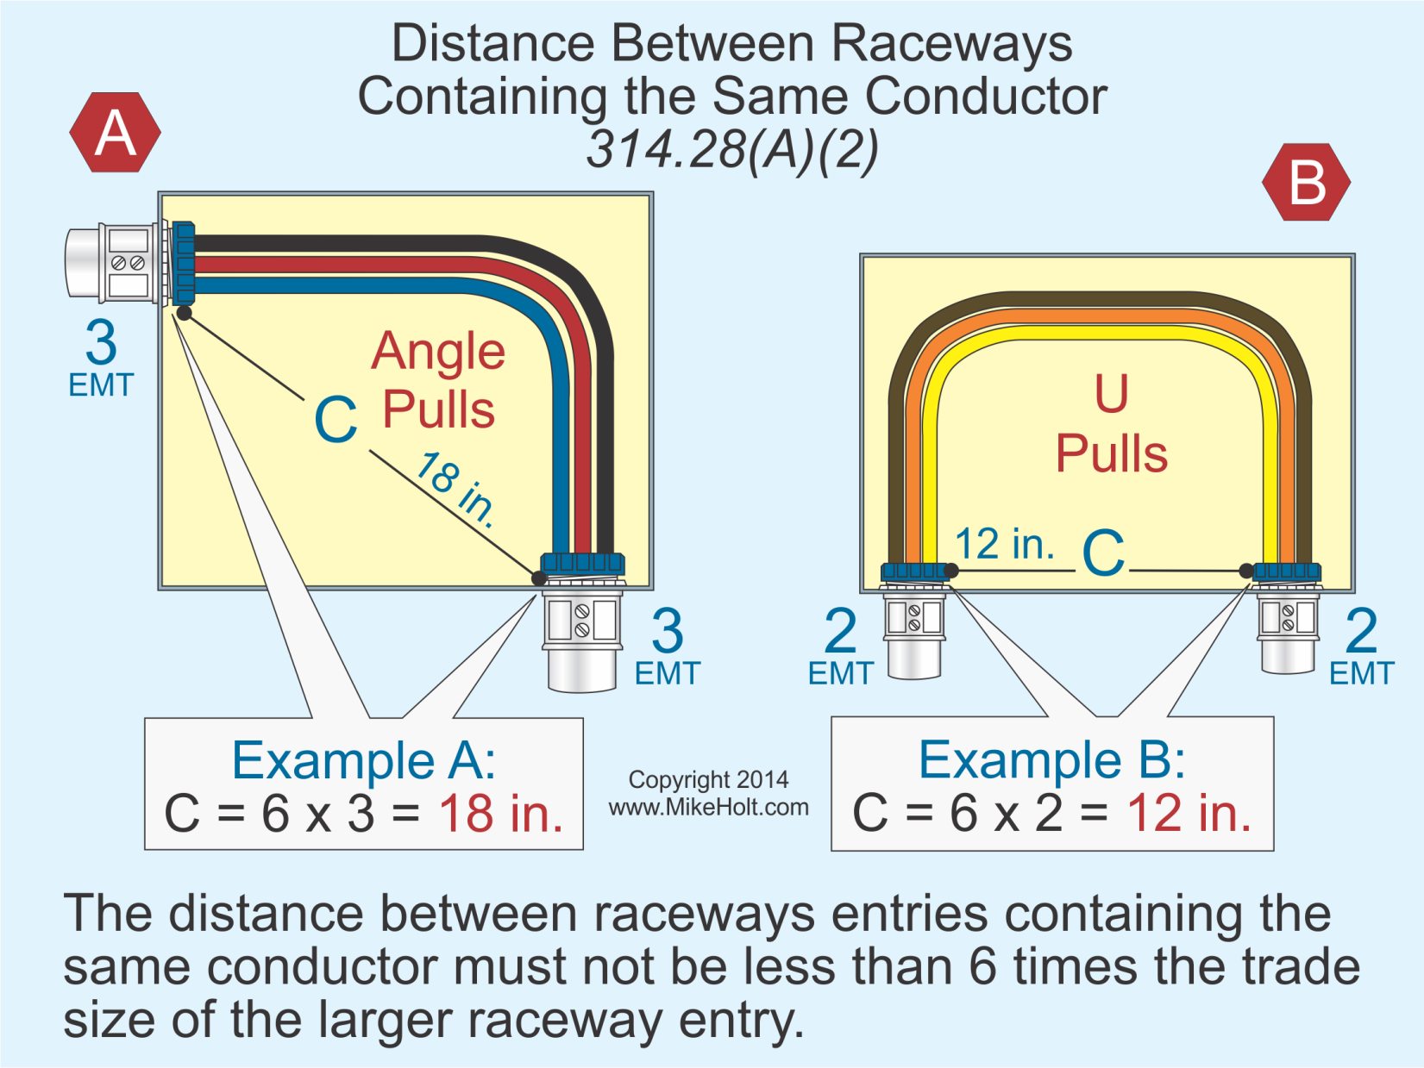

Slide 59
Cubierta opuesta a la entrada 314.28 (A) (2) Ej.

Slide 60
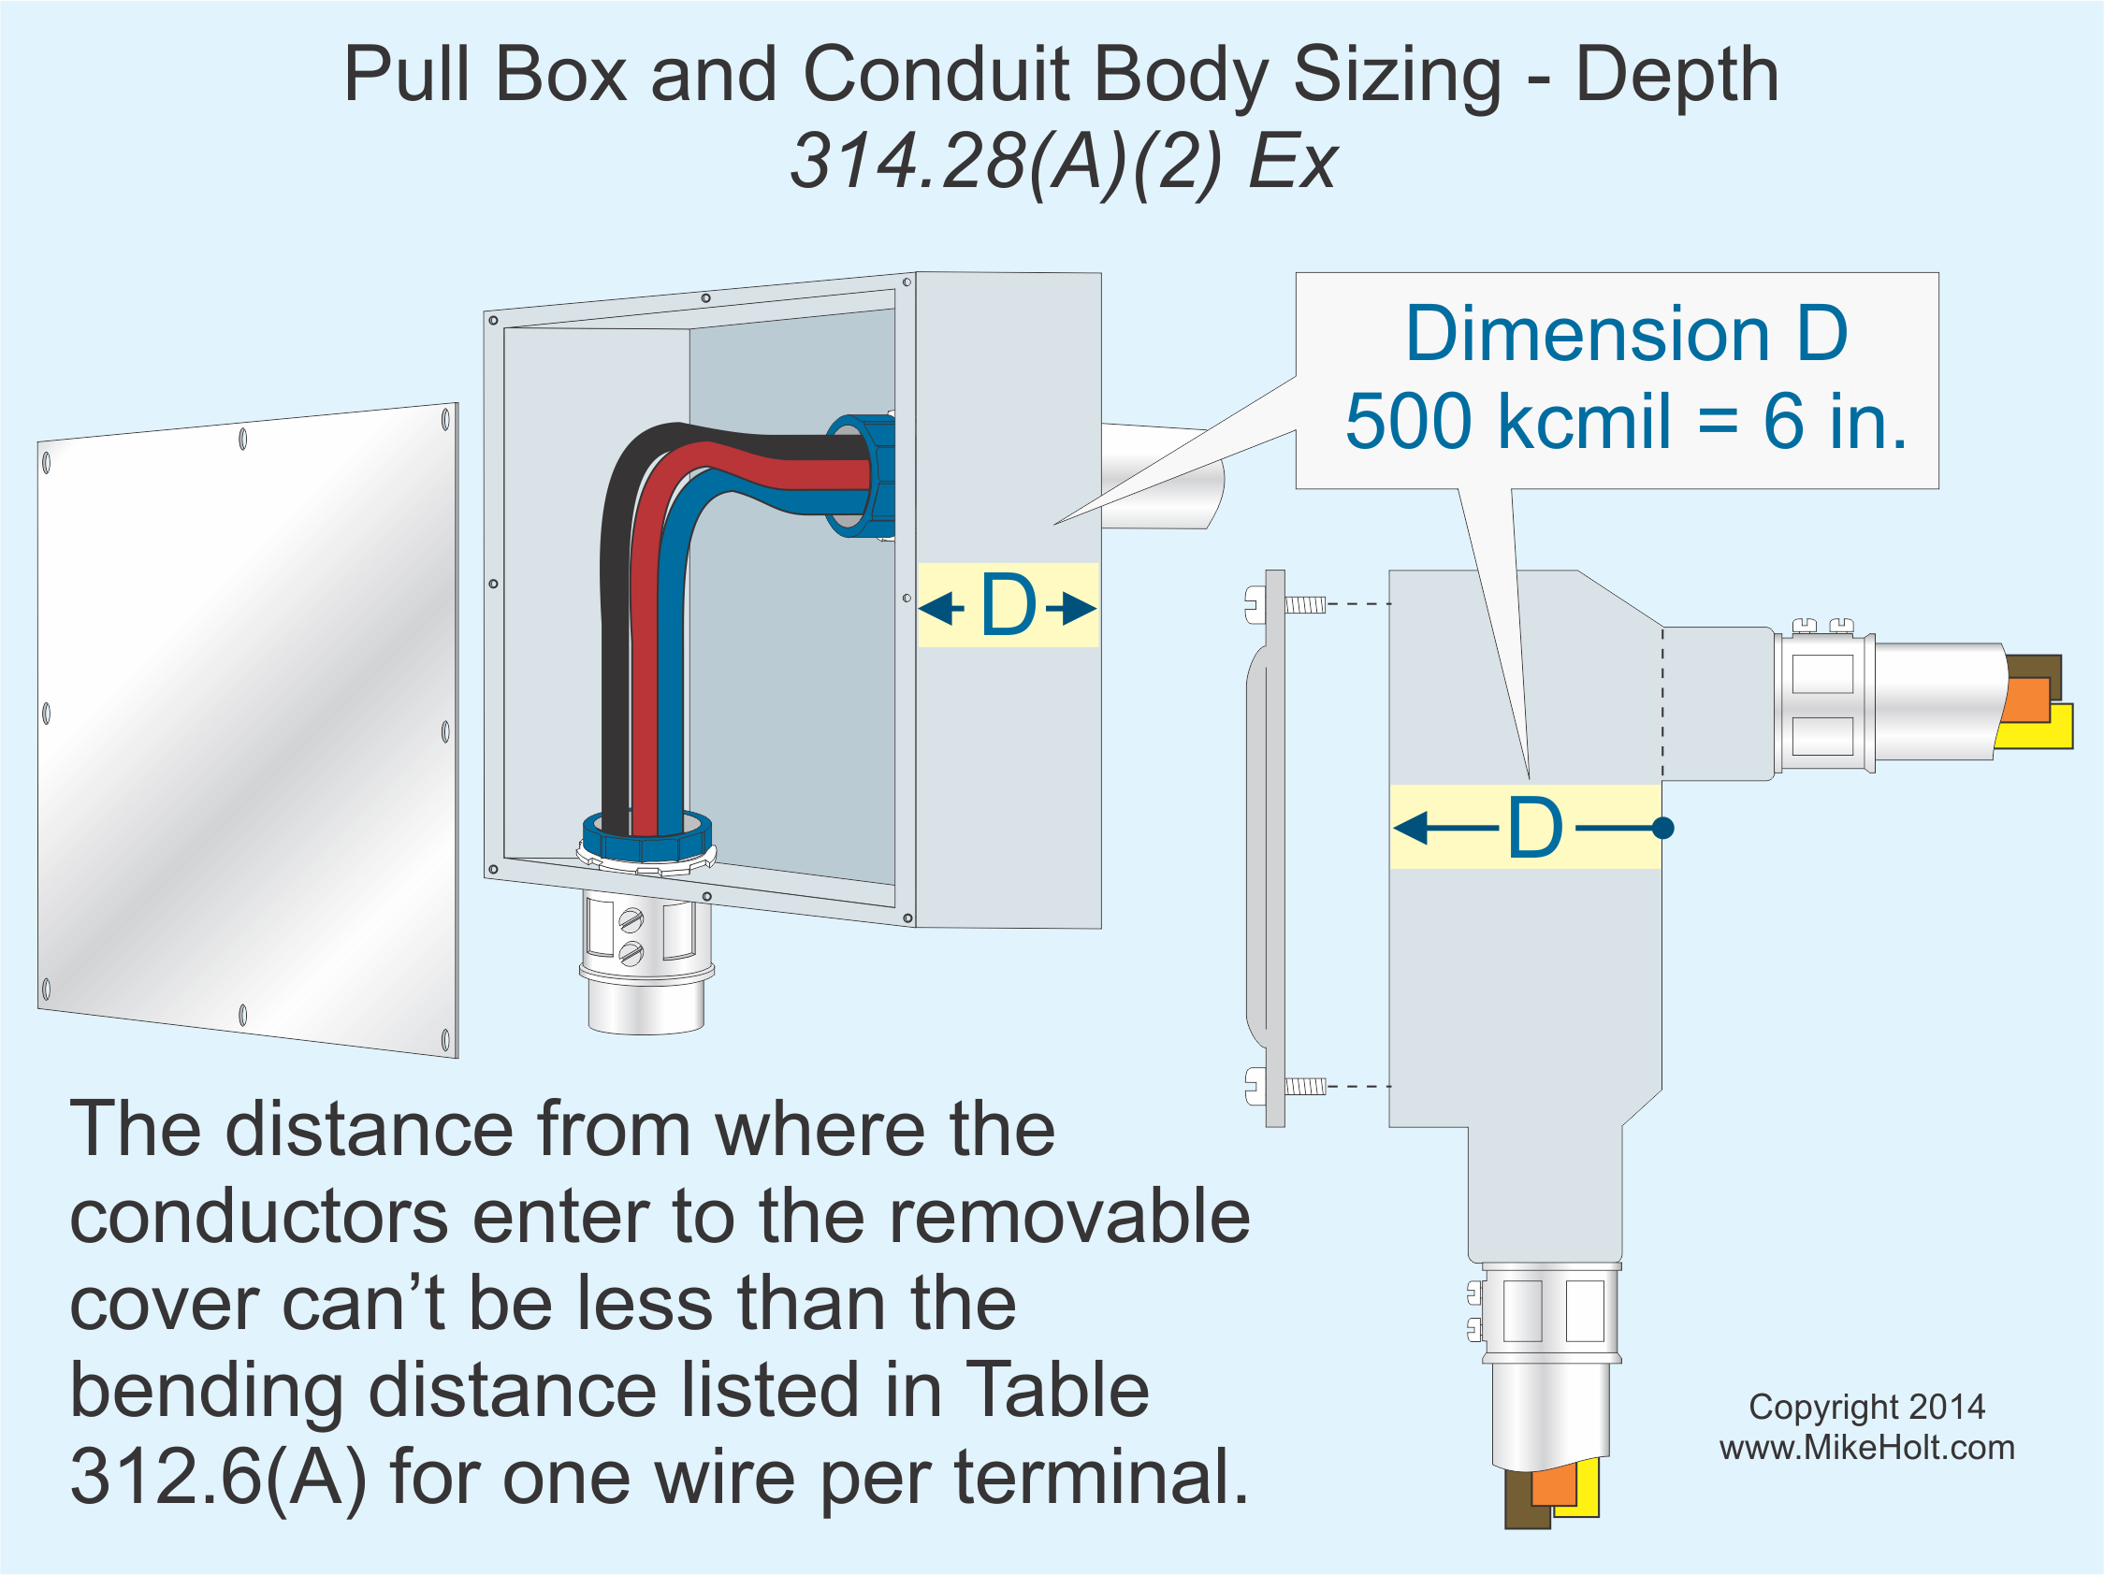

Slide 61
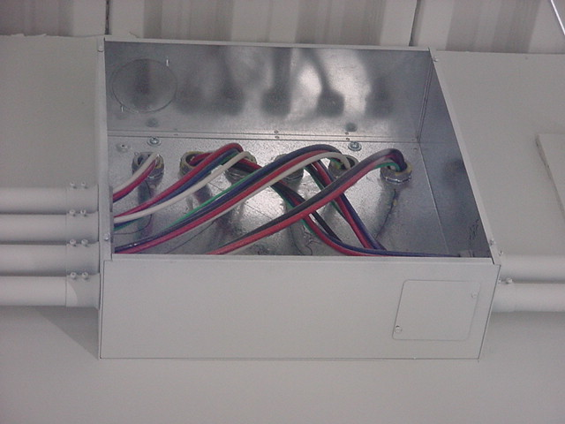

Slide 62
5.12 Pull/Junction Box Sizing Tips
1: Always draw out the question/problem.
2: Calculate the HORIZONTAL distances:
  Left to right straight calculation
  Right to left straight calculation
  Left to right angle or U-pull calculation
  Right to left angle or U-pull calculation

Slide 63
5.12 Junction/Pull Box Sizing Tips
3: Calculate the VERTICAL distances:
  Top to bottom straight calculation
  Bottom to top straight calculation
  Top to bottom angle or U-pull calculation
  Bottom to top angle or U-pull calculation
4: Calculate distance between raceways

Slide 64
5.13 Pull Box Example 1

Slide 65
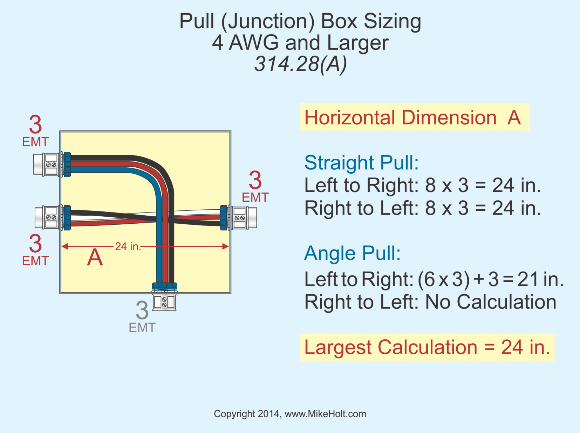

Slide 66
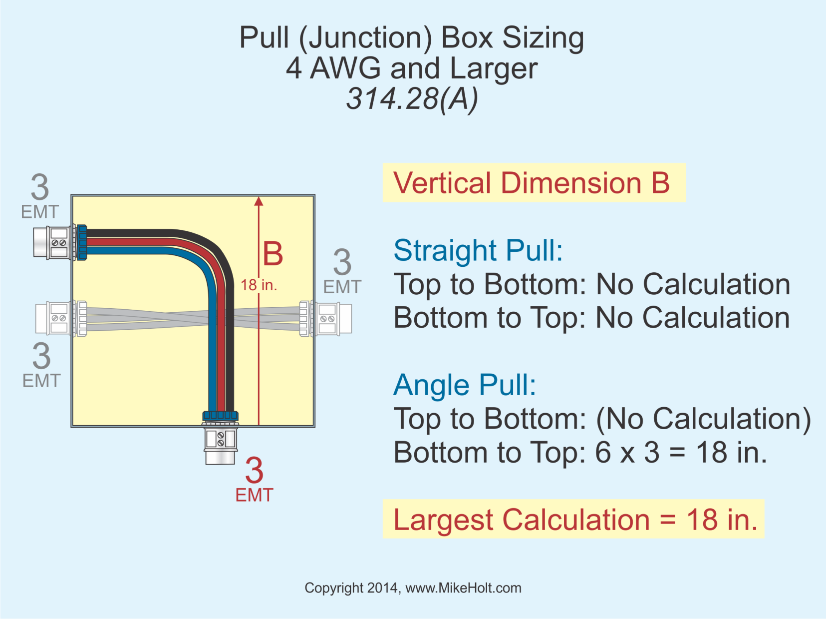

Slide 67
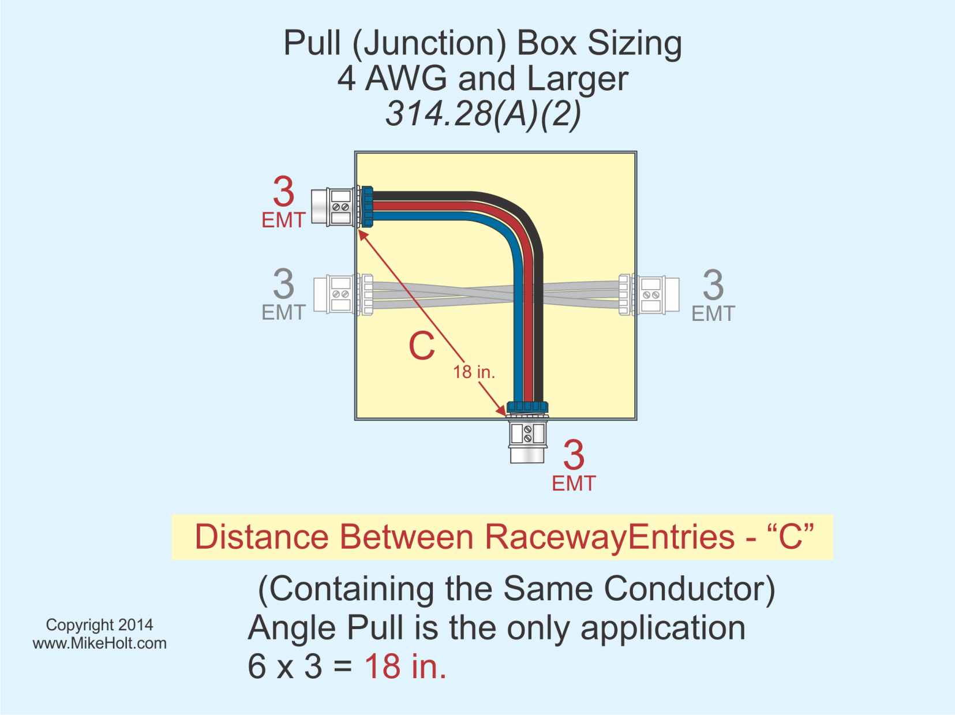

Slide 68
5.13 Pull Box Example 2

Slide 69
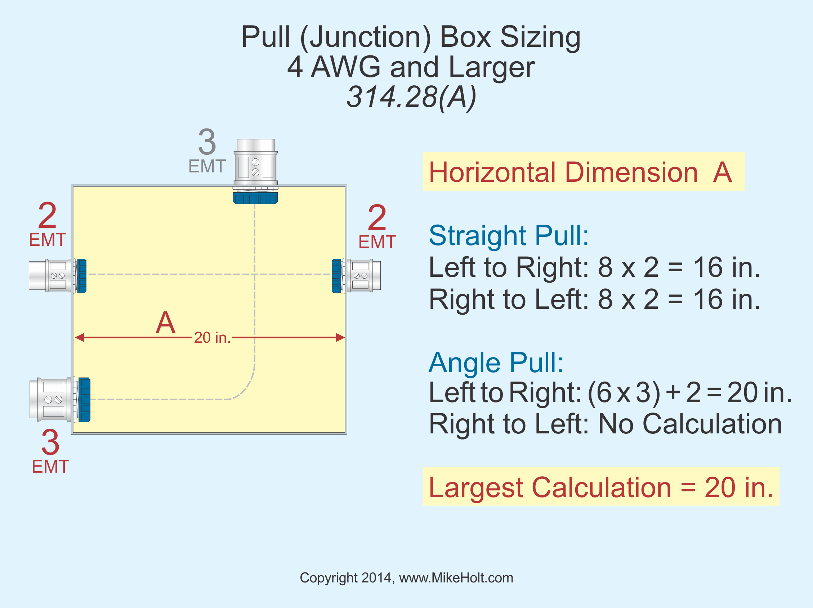

Slide 70
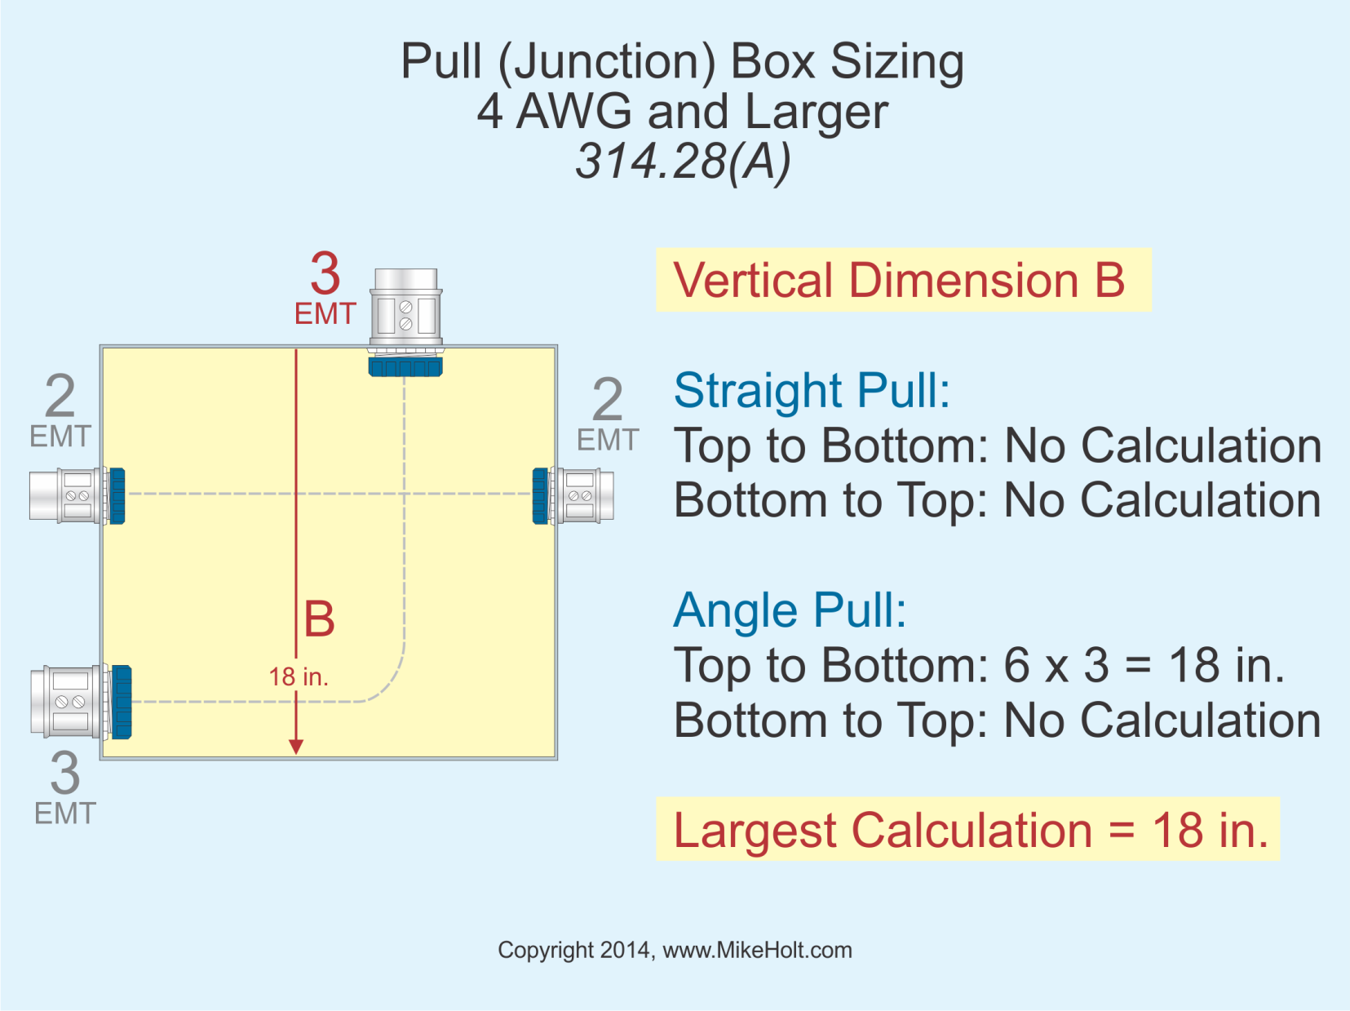

Slide 71
